Slide 1


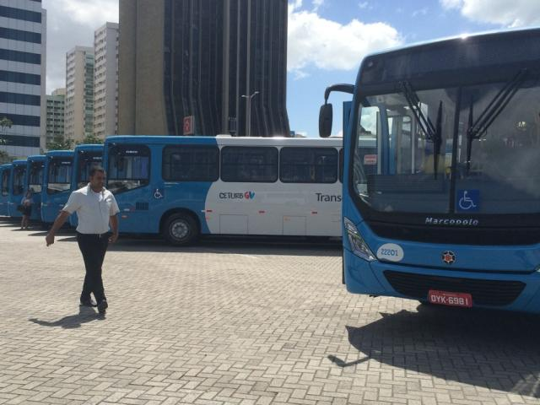
Secretaria de Estado
da Saúde
Audiência Pública
2º Quadrimestre/2021

Slide 2

Financiamento

Slide 3
PARTE I
Informações em cumprimento à
Lei 141/2012

Slide 4

Dados Orçamentários 2021
Demonstrativo de Aplicação de Recursos Próprios Estaduais em Ações e Serviços Públicos de Saúde
Itens | 2º Quadrimestre/2021 acumulado
Receita de impostos – Vinculada conforme a LC 141/2012 | 9.500.206.990
Despesas com Recursos Próprios em Ações e Serviços de Saúde | 1.390.959.249
Recursos Próprios Aplicadas em Ações e Serviços de Saúde | 14,64%
Despesa Total em Ações e Serviços de Saúde por Habitante | 410,02
Despesas com Recursos Próprios em Ações e Serviços de Saúde/Habitante | 332,08
Fonte: GFES/SESA – dados preliminares, sujeitos a alterações

Slide 5
Despesa Liquidada 2021
Fonte | 2º Quadrimestre/21 (R$) acumulado | %
Estado | 1.668.252.440,00 | 72,2
União | 626.231.648,00 | 27,1
Outros | 16.292.095,00 | 0,7
Total | 2.310.776.183,00 | 100,0
Fonte: GFES/SESA – Dados preliminares, sujeitos a alterações

Slide 6
Despesa Liquidada 2021
Natureza da Despesa
Natureza das Despesas | 2º Quadrimestre/21 (R$) | %
Pessoal e Encargos Sociais | 470.986.547,00 | 20,4
Despesas Correntes | 1.759.912.906,00 | 76,2
Despesas de Capital | 69.876.730,00 | 3,0
Inversões Financeiras | 10.000.000,00 | 0,4
Total | 2.310.776.183,00 | 100,0
Fonte: GFES/SESA – Dados preliminares, sujeitos a alterações

Slide 7
Despesa Liquidada 2021
Geral e Covid-19 - acumulado
Fonte | Despesas Gerais (não-COVID) | % | Despesas Covid-19* | % | Total
Recursos Federais | 417.542.143,00 | 25,0 | 208.689.505,00 | 32,5 | 626.231.648
Recursos Próprios | 1.241.153.773,00 | 74,4 | 427.098.667,00 | 66,5 | 1.668.252.440
Outras Fontes | 9.447.752,00 | 0,6 | 6.844.343,00 | 1,0 | 16.292.095
TOTAL | 1.668.143.668 | 100,0 | 642.632.515,00* | 100,0 | 2.310.776.183
*28% das despesas totais do ano
Fonte: GFES/SESA – Dados preliminares, sujeitos a alterações

Slide 8
PLOA 2022
Natureza Despesa | LOA 2021 aprovada (R$) | PLOA 2022(R$)
Custeio | 1.847.872.594,00 | 2.070.253.007,00
Investimento | 11.839.400,00 | 88.008.317,00
Pessoal | 830.027.545,00 | 774.310.755,00
Inversão Financeira | 1.000,00 | 25.500.000,00
TOTAL | 2.689.740.539,00 | 2.958.072.079,00 (+9,9%)
Fonte: GFES/SESA – Dados preliminares, sujeitos a alterações

Slide 9
Produção Assistencial

Slide 10
Produção Hospitalar (aprovada)
Gestão | 2º Quadrimestre 2019 | 2º Quadrimestre 2020 | 2º Quadrimestre 2021
Estadual | 59.099 | 49.130 | 63.787
Municipal | 25.761 | 20.565 | 24.067
Total | 84.960 | 69.695 | 87.854
Fonte: TABNET/SESA - SIA/SIH. Dados preliminares, sujeitos a alterações. Acesso em 03/11/2021.

Slide 11
Produção Ambulatorial (aprovada)
Gestão | 2º Quadrimestre 2019 | 2º Quadrimestre 2020 | 2º Quadrimestre 2021
Estadual | 14.904.911 | 14.134.138 | 15.986.553
Municipal | 15.606.515 | 7.253.968 | 9.175.968
Total | 30.511.426 | 21.388.106 | 25.162.521
Fonte: TABNET/SESA - SIA/SIH. Dados preliminares, sujeitos a alterações. Acesso em 03/11/2021.

Slide 12
Informações
Epidemiológicas

Slide 13

Mortalidade Materna - 100 Mil NV
2019 - 29 óbitos
2020 - 43 óbitos (11 COVID)
2021 – 42 óbitos (17 COVID)
Fonte: DATASUS/SIM e SINASC . Dados preliminares. Acesso em 04/11/2021.

Slide 14
Sífilis Congênita – Taxa de Incidência (1.000 NV)
Fonte: ESUS –VS/SINASC/TABNET/SESA. Acesso em 15/10/2021. * Dados preliminares para 2021

Slide 15
Arboviroses
Casos Notificados de Dengue, ES – Série Histórica
Fonte: SSVS/SESA. * Dados até a 41ª SE (15/10/2021)

Slide 16
Casos Notificados - Zika e Chikungunya
Fonte: SSVS/SESA. *Casos notificados até a 41ª SE (15/10/2021) - – Dados preliminares, sujeitos a alterações

Slide 17
Morbidade Hospitalar
2° quadrimestre da série histórica (jan-ago)
Fonte: SIH/TABNET/SESA – Consulta em 15/10/2021 – Morbidade por local de internação/ AIH aprovada/ano de processamento

Slide 18
Principais Causas de Óbito
N° Absolutos de Óbitos no 2° Quad. da Série Histórica
Fonte: TABNET/SESA/SIM . Acesso em 15/10/2021 - – Dados preliminares, sujeitos a alterações

Slide 19
Mortalidade Infantil
1.000 NV
10,84 em 2021*
Fonte: SIM/SINASC/TABNET SESA E TABNET DATASUS
*Dados preliminares sujeitos a alterações. Até out/2021

Slide 20
Cobertura Vacinal
Menores de 1 ano / Tipo de vacina | 2º Quadrimestre 2020 | 2º Quadrimestre 2021*
Pneumococo | 82,96 | 78,28
Penta (DTP/Hib/HB) | 84,55 | 75,07
Poliomielite | 77,22 | 74,59
Tríplice Viral | 83,75 | 78,51
Campanha de Multivacinação nos meses outubro/novembro 2021
Fonte: SESA/PNI *Dados sujeitos a revisão

Slide 21
Auditorias

Slide 22
Auditorias Realizadas
Status | 3º Quadrimestre 2020
Auditorias em Andamento | 36*
Auditorias Concluídas | 06
Notas Técnicas | 07**
*Desse total, 32 iniciadas em 2021
** Estudo estimativo de custo para o SRT – Residências Terapêuticas e para desmobilização de leitos COVID 19
Análise e avaliação de documentos – demandas internas SESA. PGE e MPE-ES.
Fonte: GAS – Gerência de Auditoria em Saúde/SESA

Slide 23
Principais Auditorias Concluídas
Resumo
Serviço Auditado | Conclusões/Recomendações
Campanha Imunização COVID 19 (em parceria com a SECONT) | Conclusão: fragilidades na estrutura de segurança na disponibilidade de energia elétrica e da manutenção da rede de frios, para conservação dos imunobiológicos; na inserção de dados nos sistemas de informações; e nos controles internos para mitigação de riscos de falhas e desvios na imunização de público prioritário Recomendações: as normas de procedimentos deverão ser continuamente aperfeiçoadas para otimizar rotinas, melhorar a compreensão dos procedimentos descritos, refletir atualização de normas legais, corrigir erros, etc. Intensificar a capacitação e orientação aos servidores, em especial os municipais, envolvidos na triagem dos cidadãos que serão submetidos à vacinação, de acordo com as normas estabelecidas, bem como, na alimentação das informações do sistema utilizado para registro e controle da campanha de vacinação Atualizar os cálculos de doses a serem distribuídas aos municípios com base no critério; Ajustar a distribuição de forma a garantir maior homogeneidade na distribuição entre os municípios.
Rede de Frios – Regional Sul | Conclusão: A rede elétrica não atende aos critérios de segurança para garantir o seu pleno funcionamento para permitir que os imunobiológicos sejam conservados adequadamente. Recomendações: Providenciar a manutenção na porta de acesso ao equipamento Gerador de Energia Elétrica de Emergência existente no local; Implementar procedimento de teste semanal do equipamento Gerador de Energia Elétrica de Emergência, conforme preconiza a regulamentação..
Fonte: GAS – Gerência de Auditoria em Saúde/SESA
Fonte: GAS – Gerência de Auditoria em Saúde/SESA

Slide 24
Principais Auditorias Concluídas
Resumo
Serviço Auditado | Conclusões/Recomendações
Rede de Frios–Colatina Região Central- Norte | Conclusão: Equipamentos utilizados não são submetidos periodicamente aos procedimentos de manutenção e calibração. A rede elétrica não atende aos critérios de segurança para garantir pleno funcionamento para que os imunobiológicos sejam conservados adequadamente. Ocorrência de perdas físicas de vacinas. Ausência de registro dos motivos para perdas físicas de vacinas (Quebra do frasco, Falta de energia, Falha de equipamento, Validade vencida, Procedimento inadequado, Falha de transporte, outros motivos) Recomendações: Contratação de serviços de manutenção e calibração periódicas, buscando viabilizar alternativas que melhor atendam à relação ‘custo x benefício’. Avaliar a possibilidade de instalação de gerador de energia elétrica de Emergência, que poderá atender, inclusive, outras demandas da regional, de forma a mitigar o risco perda de imunobiológicos. Treinamento e orientações da equipe para a realização tempestiva e completa do registro da ocorrência de perdas, sejam físicas e/ou técnicas
Rede de Frios– São Mateus Região Central-Norte | Conclusão: A rede elétrica não atende aos critérios de segurança para garantir pleno funcionamento para que os imunobiológicos sejam conservados adequadamente. Recomendações: Restringir o acesso ao gerador de energia às pessoas responsáveis pela manutenção e pela gestão do equipamento, de forma a evitar riscos que possam comprometer a segurança e o funcionamento; Garantir que a manutenção e testes de funcionamento ocorram de acordo com a recomendações técnicas adequadas para esse equipamento
Fonte: GAS – Gerência de Auditoria em Saúde/SESA

Slide 25
Gestão de Pessoas

Slide 26
Trabalhadores do SUS – SESA
Vínculo | Agosto 2020 | % | Agosto 2021 | %
Efetivos | 4.514 | 43,47 | 4.307 | 40,29
Contratação Temporária | 5.110 | 49,20 | 5.738* | 53,67
Outros | 761 | 7,33 | 646 | 6,04
Total | 10.385 | 100,00 1 | 10691 | 100,00
*Manutenção das 2.923 vagas criadas para enfrentamento da calamidade pública, decorrente do Novo Coronavirus-COVID-19, que permanecerão até dezembro/2021
Em execução:
Dimensionamento de necessidade de pessoal das Unidades Hospitalares – Rede SESA, em parceria com a OPAS/Associação Rede Unidas.
Fonte: GERH – Gerência de Recursos Humanos/SESA

Slide 27
Judicialização

Slide 28
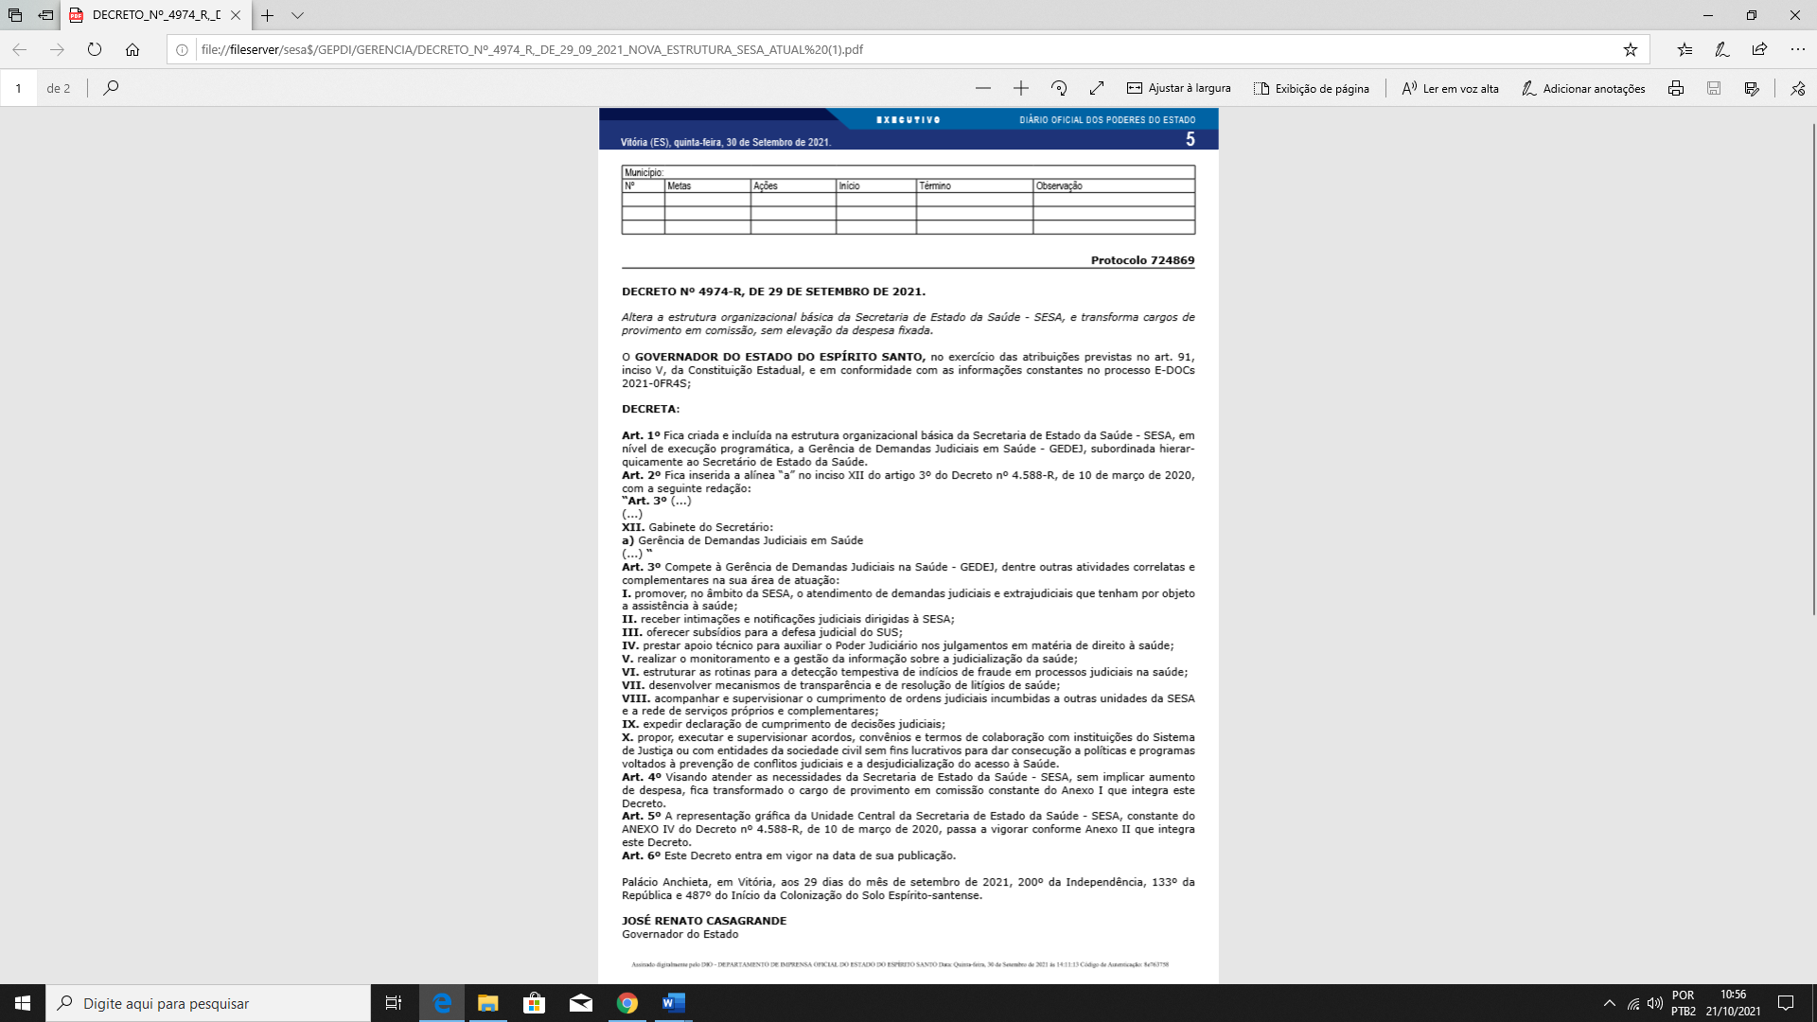
Judicialização
Nova estrutura no Organograma SESA
 | Decreto Nº 4974 – R, de 29/09/21 Criação da nova estrutura organizacional da SESA Gerência de Demandas Judiciais em Saúde - GEDEJ
Fonte: SESA/Sistema OnBase

Slide 29
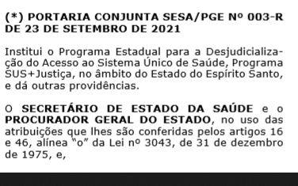
Judicialização
Nova estrutura no Organograma SESA
Portaria Conjunta SESA/PGE Nº 003 – R, de 23/09/21
Institui o Programa Estadual para a Desjudicialização do Acesso ao Sistema Único de Saúde
SUS + Justiça
Fonte: SESA/Sistema OnBase

Slide 30
Judicialização
Evolução no ES
Fonte: SESA/Sistema OnBase - – Dados preliminares, sujeitos a alterações

Slide 31
Judicialização
Dados do quadrimestre
Fonte: SESA/Sistema OnBase - – Dados preliminares, sujeitos a alterações

Slide 32
Judicialização
Dados do quadrimestre por Região de Saúde
Fonte: SESA/Sistema OnBase - – Dados preliminares, sujeitos a alterações

Slide 33
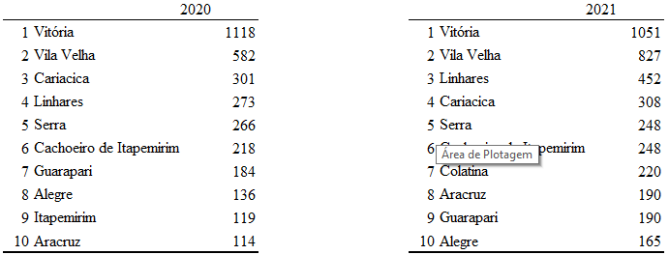
Judicialização
Municípios com maior nº de Mandados
2020/2021– 2º Quadrimestre
Fonte: SESA/Sistema OnBase

Slide 34
Judicialização
Por Tipo de Prescrição Médica
Fonte: SESA/Sistema OnBase - – Dados preliminares, sujeitos a alterações

Slide 35
Judicialização
Gastos Judicialização por Tipo de Mandado 2020-2021
2020 |  |  | 2021
Gasto total em saúde (R$) | Gasto com Judicialização (R$) | % | Gasto total em saúde (R$) | Gasto com Judicialização (R$) | %
1.966.483.888,62 | 70.960.929,47 | 3,61 | 2.310.776.183,00 | 56.266.183,38 | 2,4
Elemento | 2020 |  | 2021
 | Valor (R$) | % | Valor (R$) | %
Medicamento | 43.121.472,34 | 60,77 | 31.140.642,34 | 55,34
Leitos – S. Mental | 11.453.749,72 | 16,14 | 10.648.519,28 | 18,93
Cirurgias | 2.287.725,53 | 3,22 | 3.826.472,46 | 6,80
Serv. médicos, odontol. e laborat. | 3.541.940,19 | 4,99 | 3.763.205,39 | 6,69
Materiais Hospitalares | 2.377.856,78 | 3,35 | 3.005.577,03 | 5,34
Materiais ASO* | 3.303.237,29 | 4,66 | 2.511.471,73 | 4,46
Leitos – UTI/UTIN/Enf. | 4.130,900,32 | 5,82 | 848.313,82 (-79,5%) | 1,51
Outros | 744.047,30 | 1,05 | 521.981,33 | 0,93
TOTAL | 70.960.929,47 | 100,00 | 56.266.183,38 | 100,00
Fonte: SESA/SIGEFES - – Dados preliminares, sujeitos a alterações

Slide 36
Judicialização
Série histórica percentual de despesas – 2015/2021
%
Fonte: Sistema Integrado de Gestão das Finanças
Públicas do Espírito Santo – SIGEFES

Slide 37
Participação
e Controle Social

Slide 38
Conselho Estadual de Saúde – CES
Conselho Estadual de Saúde | 2º Quad. 2020 | 2º Quad. 2021
Reuniões Ordinárias | 04 | 04
Reuniões Extraordinárias | 01 | 03
Reuniões de Comissões e Comitês | 05 | 25
Resoluções | 14 | 14
Recomendações/Moções | 07 | 04
Reuniões da Mesa Diretora | 11 | 05
Fonte: Conselho Estadual de Saúde – CES-ES

Slide 39
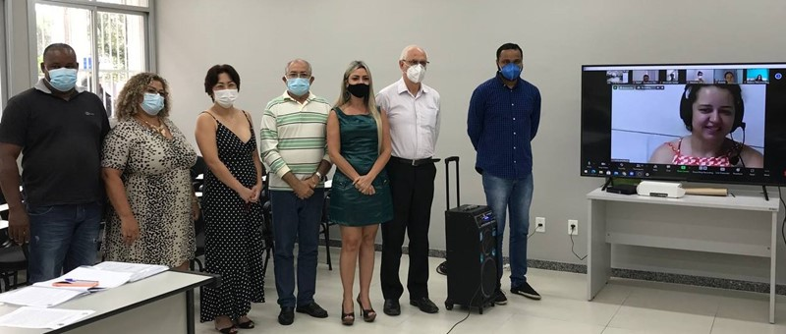
Conselho Estadual de Saúde – CES
Eleição de Presidente e membros da Mesa Diretora – setembro/21
Fonte: Conselho Estadual de Saúde – CES-ES

Slide 40
Ouvidoria
Ouvidoria | 2º Quad. 2020 | 2º Quad. 2021
Total Manifestações | 1.975 | 4.182
112%
Classificação da Demanda | Quantidade | %
Reclamações | 1.608 | 38,45
Solicitações | 1.184 | 28,31
Denúncias | 356 | 8,51
Informações | 971 | 22,26
Sugestões | 46 | 1,10
Elogios | 57 | 1,37
Total | 4.182 | 100,0
Detalhar as ações da Ouvidoria em relação ao Covid
Fonte: Ouvidoria SESA

Slide 41
PARTE II
Agenda Estratégica

Slide 42
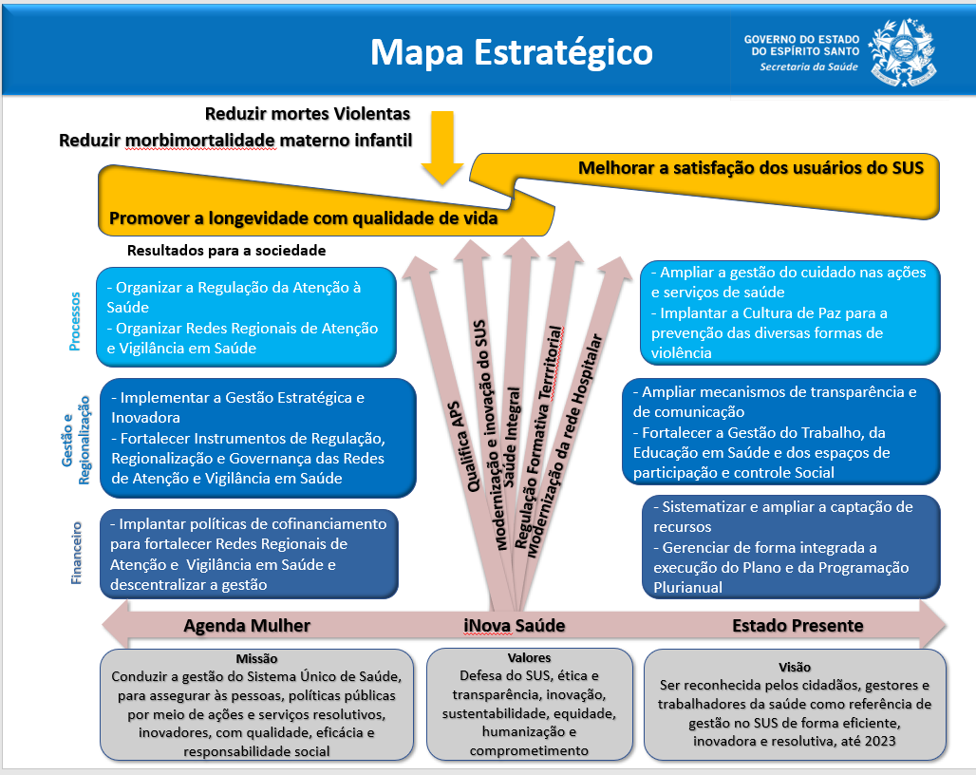

Slide 43
Agenda Estratégica
Missão:
“Conduzir a gestão do Sistema Único de Saúde, incrementando desempenho sistêmico, para assegurar às pessoas políticas públicas por meio de ações e serviços resolutivos, inovadores, com qualidade, eficácia e responsabilidade social”
Compromissos com a sociedade:
Promover a longevidade com qualidade de vida
Melhorar a satisfação dos usuários do SUS
Fonte: SSEPLANTS/Sesa
Notes:
43

Slide 44
Atenção Primária à Saúde

Slide 45
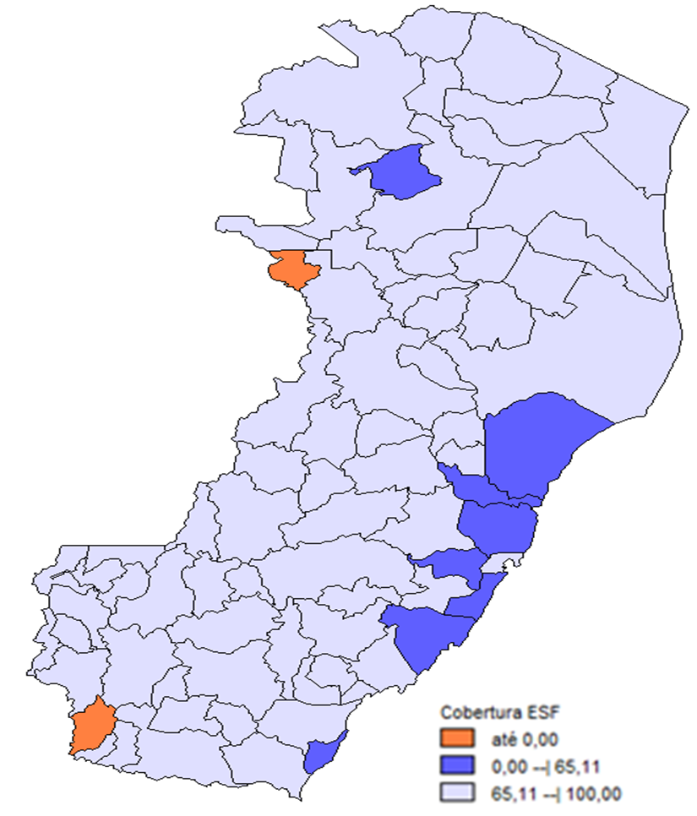
Atenção Primária em Saúde
Cobertura
Cobertura ESF
81,1%
948 ESF
129 novas equipes em 2021
População assistida ESF 3.258.250
Fonte: GEPORAS/SSAS/Sesa - – Dados preliminares, sujeitos a alterações
Notes:
45

Slide 46
Estratégia Saúde da Família
Evolução da Cobertura
Dezembro 2019 / Julho 2021
Região Novo PDR | ESF % (nº) Dezembro 2019 | ESF % (nº) Dezembro 2020 | ESF % (nº) Julho 2021
Central/Norte | 246 (84,3) | 258 (86,0) | 280 (95,7)
Sul | 212 (93,2) | 194 (86,5) | 229 (99,4)
Metropolitana | 326 (46,0) | 357 (50,5) | 439 (61,4)
ES | 784 (63,2) | 809 (65,1) | 948 (81,1)
Fonte: GEPORAS/SSAS/Sesa - – Dados preliminares, sujeitos a alterações
Notes:
46

Slide 47
Estratégia Saúde da Família
ES e Regiões de Saúde – Evolução da Cobertura - 2017-2021
DEZ/19
DEZ/20
JUL/21
Fonte: e-SUS AB/ SAPS/MS e ICEPi/Sesa - – Dados preliminares, sujeitos a alterações

Slide 48
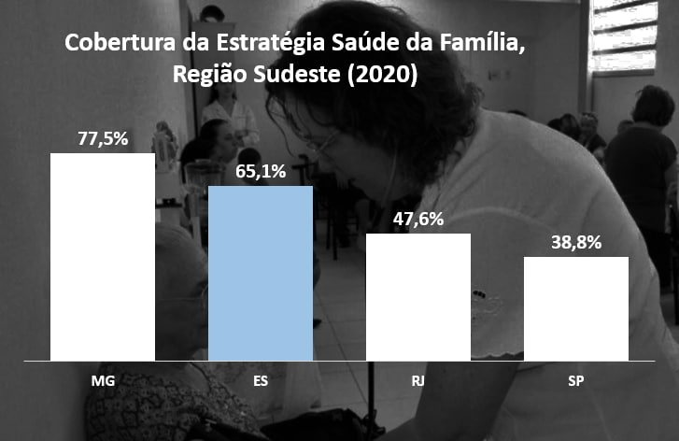
Estratégia Saúde da Família
Região Sudeste
Fonte: e-SUS AB/ SAPS/MS

Slide 49
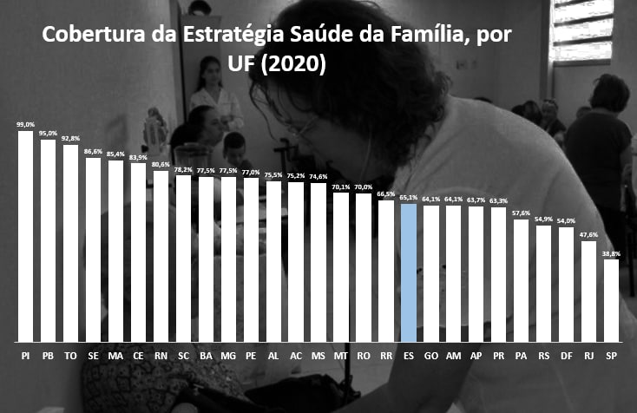
Estratégia Saúde da Família
Brasil
Fonte: e-SUS AB/ SAPS/MS

Slide 50
Saúde Bucal
Evolução da Cobertura
655 ESB – 137 novas equipes em 2021
DEZ/17
DEZ/18
DEZ/19
DEZ/20
JUN/21
Fonte: e-Gestor AB/SAPS/MS. Acesso em 18/10/2021 - – Dados preliminares, sujeitos a alterações
Notes:
50

Slide 51
Atenção Primária
Projeto Reestruturação do acesso na APS com apoio CONASS - Adesão de 11 municípios com 153 UBS participantes:
  organização dos macroprocessos da APS, acesso à Atenção Especializada por meio da Autorregulação Formativa Territorial e Regionalização do acesso à saúde
Ações de divulgação da Agenda de Resposta Rápida, publicação de vídeos e capacitações para profissionais de saúde e ACS, distribuição de testes rápidos de pesquisa de antígeno, oxímetros, máscaras N95 e cirúrgica
Retorno das atividades de capacitação do Programa Saúde na Escola
Habilitação de 03 Centros de Especialidade Odontológicas - 02 em Aracruz e 01 em Viana
Fonte: GEPORAS/SSAS/SESA
Notes:
51

Slide 52
Plano de Modernização Hospitalar
    Atenção Pré Hospitalar
    Atenção Hospitalar

Slide 53
Atenção Pré-hospitalar

Slide 54
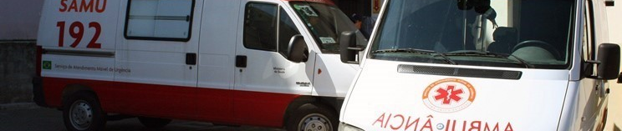
Expansão SAMU 192
SAMU 192 em 71 municípios do ES*
Em todas as Regiões de Saúde
*07 municípios restantes – Região Sul
(Alfredo Chaves, Iconha, Rio Novo do Sul, Itapemirim, Marataízes, Apiacá e Bom Jesus do Norte)
96,76% de cobertura populacional (3,9 milhões de hab)
207.450 ligações recebidas na CRU** (mai a ago/2021)
58.224 regulações médicas (mai a ago/2021)
Frota operacional: 81 USB e 22 USA***
** CRU: Central de Regulação das Urgências
***USB: Unidade de Suporte Básico
USA: Unidade de Suporte Avançado

Slide 55
Expansão SAMU 192
Valores Cofinanciamento
Consórcio | Municípios | R$ Municipal Anual (40%) | R$ Estadual Anual (60%) | Total
Norte | 11 | 3.483.621,12 | 5.225.432,40 | 8.709.053,52
Polo Sul | 19 | 5.481.998,64 | 8.223.003,36 | 13.705.002,00
Polinorte | 07 | 3.174.634,20 | 4.761.951,48 | 7.936.585,68
Noroeste | 14 | 3.489.693,24 | 5.234.539,80 | 8.724.233,04
TOTAL | 51 | 15.629.947,20 | 23.444.927,00 | 39.074.874,20

Slide 56
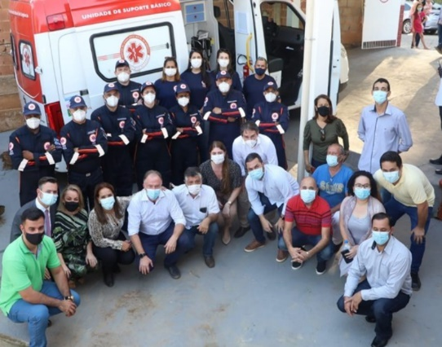
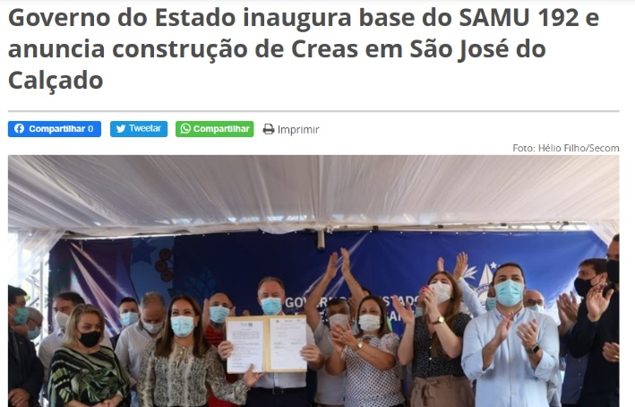
Expansão do SAMU 192
SAMU 192 – São José do Calçado
19/07/2021

Slide 57
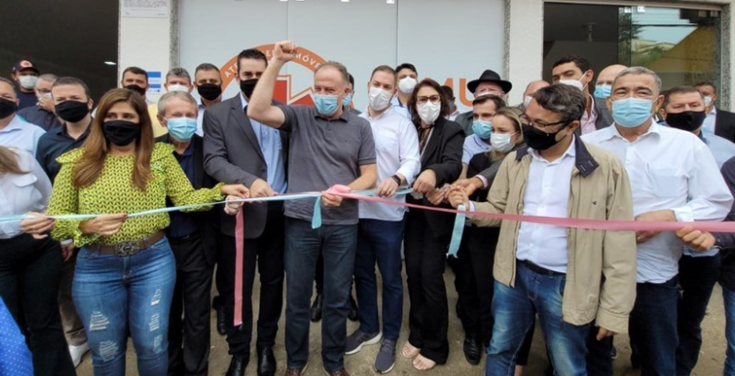
SAMU PARA TODOS
SAMU 192 – NOROESTE
14 municípios
02/08/2021

Slide 58
Atenção Hospitalar

Slide 59
Infra estrutura

Slide 60
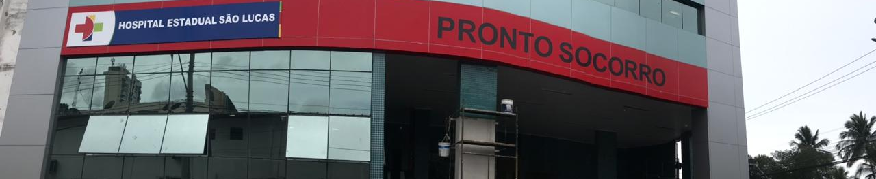

Hospital Estadual São Lucas
Conclusão Blocos 5 – Estacionamento
Entregas | Status | Valor
Construção do Bloco 5 | Ações Preparatórias | R$13.318.000,00
Obra do Bloco 5 – Estacionamento com 132 vagas (12 meses de obra)
Fonte: GEP/SSEPLANTS/Sesa

Slide 61
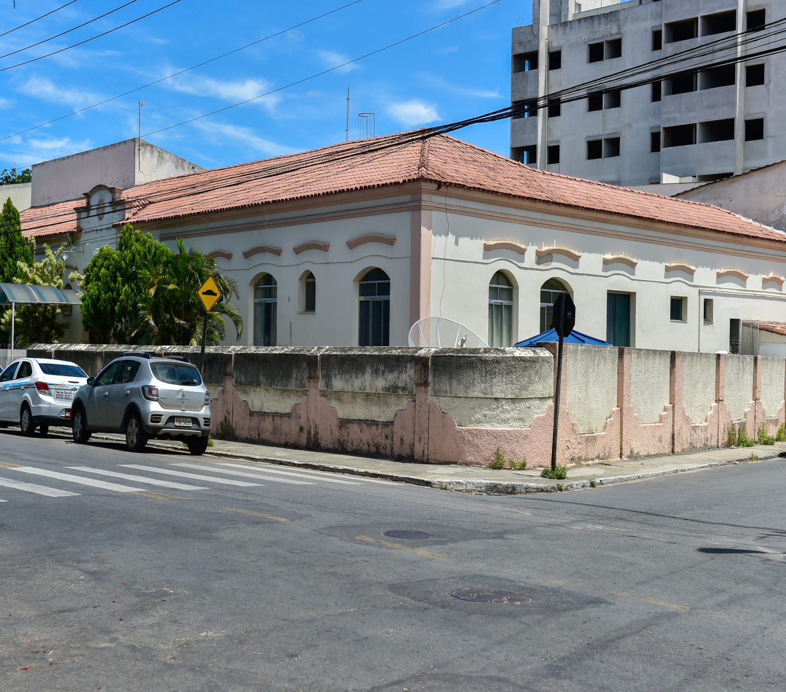
Maternidade de São Mateus
Ampliação
Entrega | Status | Valor Detalhado
Ampliação do Hospital Maternidade São Mateus | Em execução | R$ 10.036.933,00 (Obra) R$ 6.000.000,00 (Equipam.)
Previsto - 16.036.933,00
Situação Atual: 33 novos leitos para Materno Infantil, 92 % de obra concluída.
5.ª Etapa: Telhado e 14 leitos de alto risco em execução. Conclusão prevista para março de 2022
Fonte: GEP/SSEPLANTS/Sesa

Slide 62
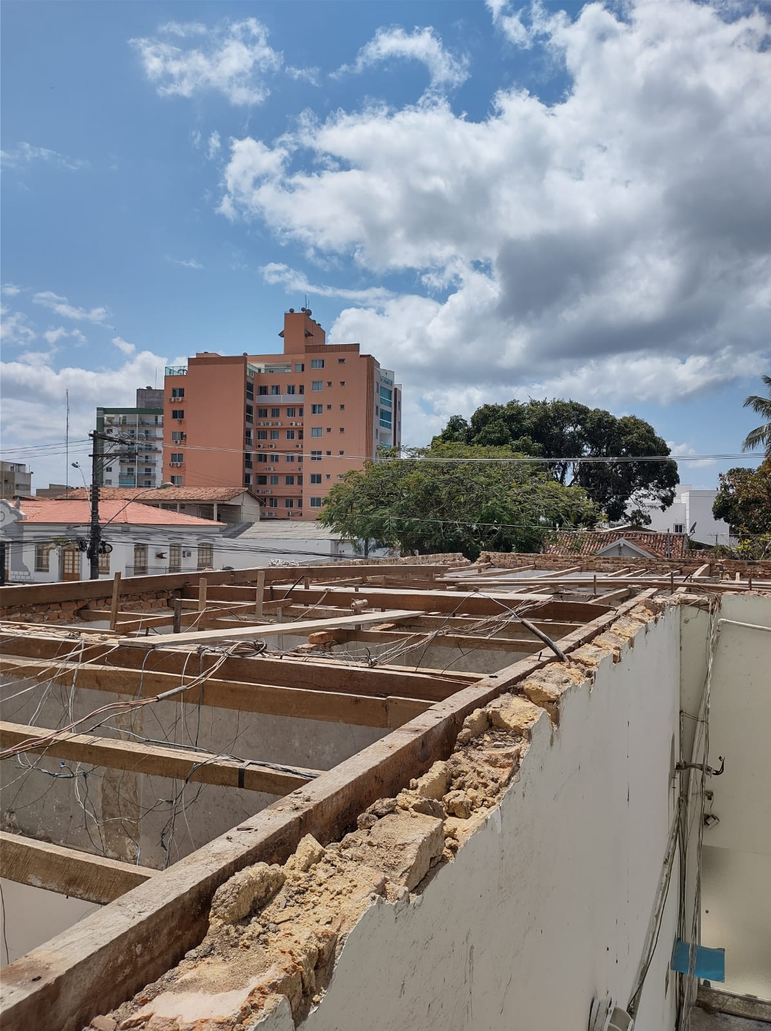
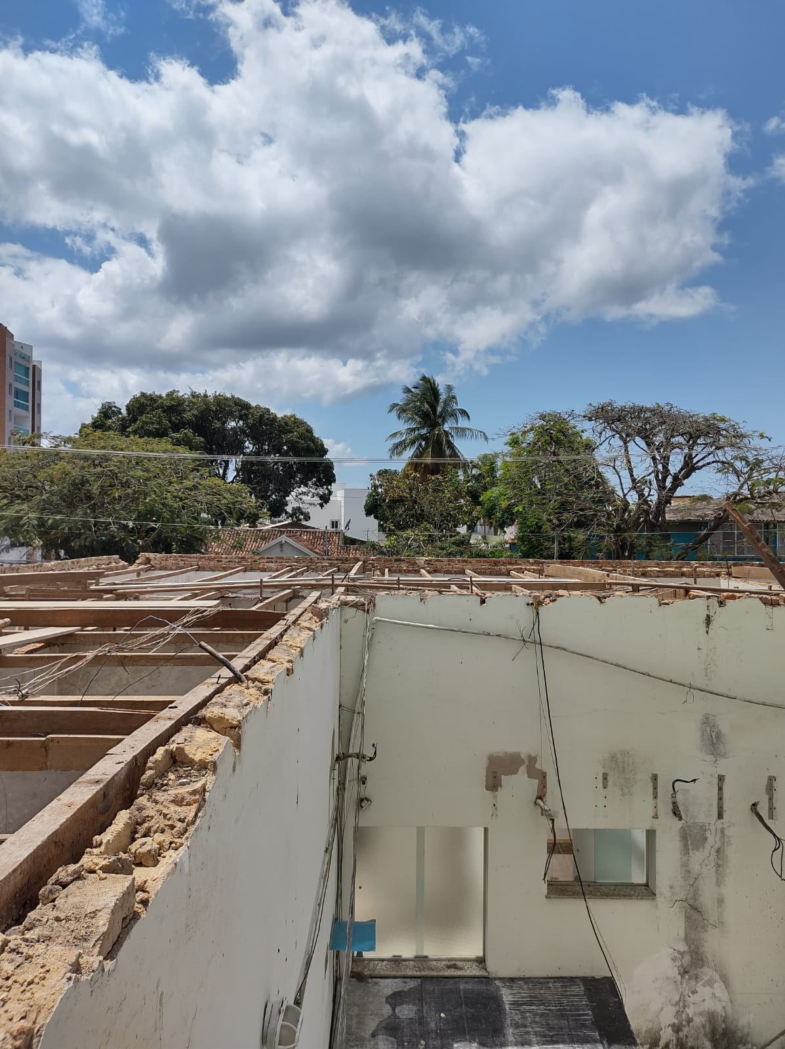
Telhado da Maternidade de São Mateus
Fonte: GEP/SSEPLANTS/Sesa

Slide 63
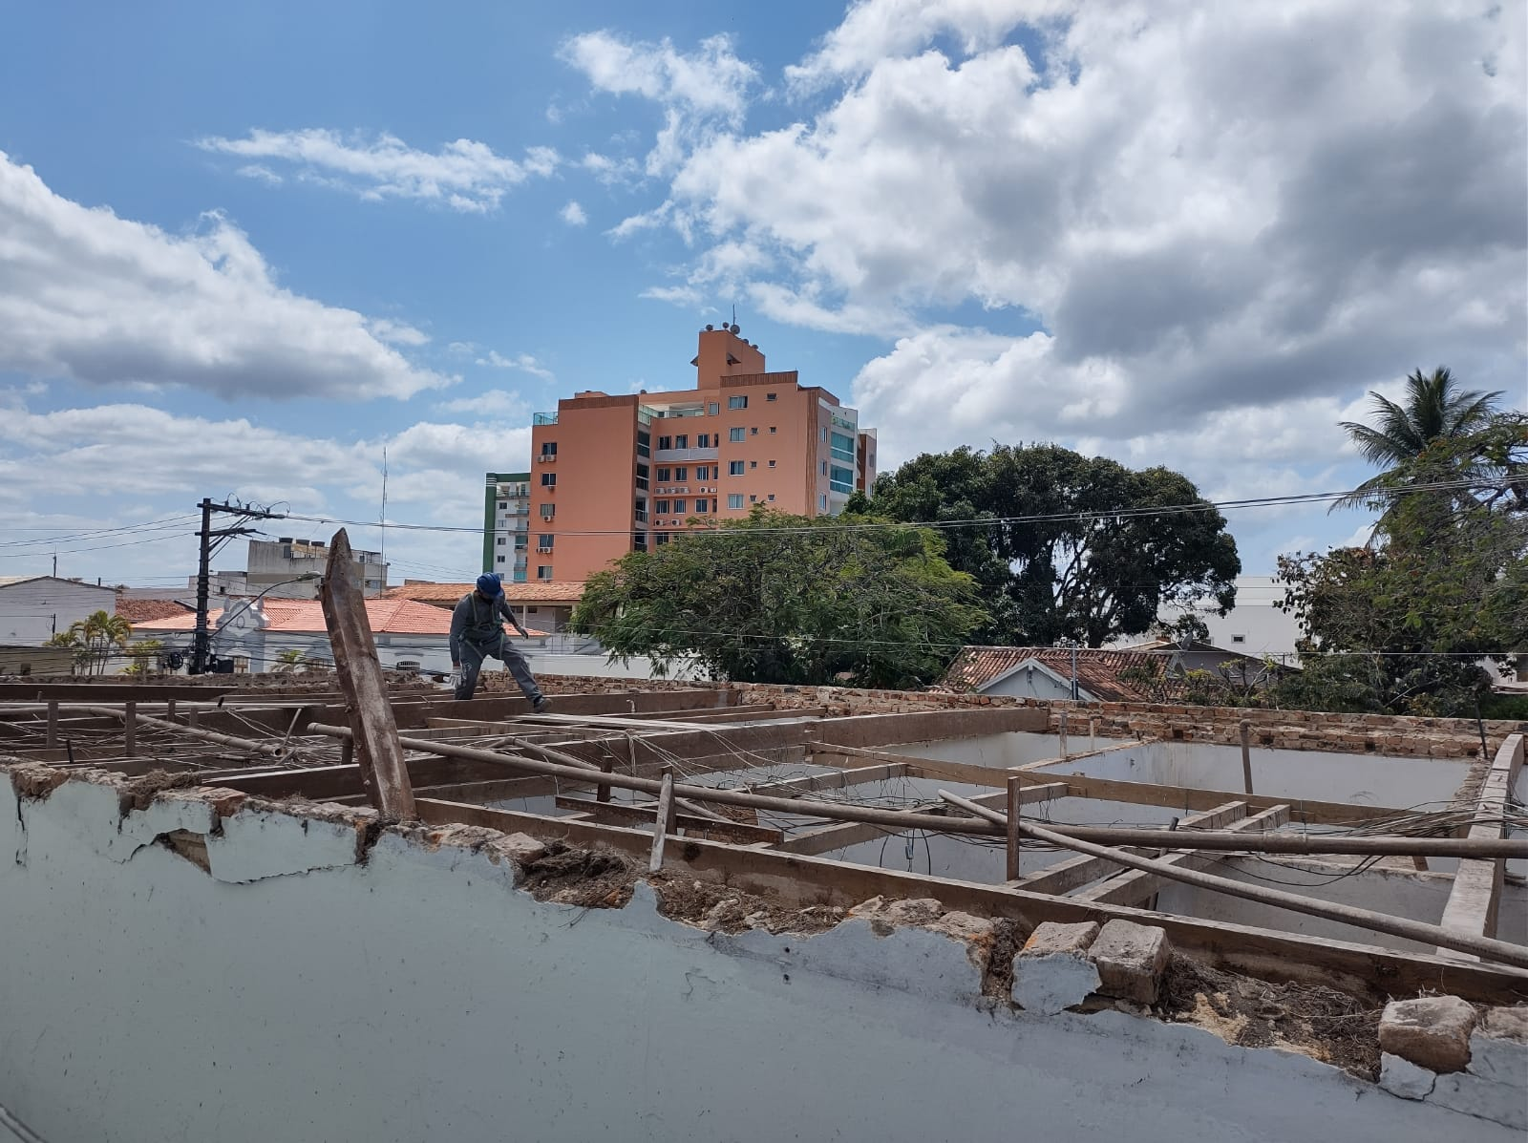
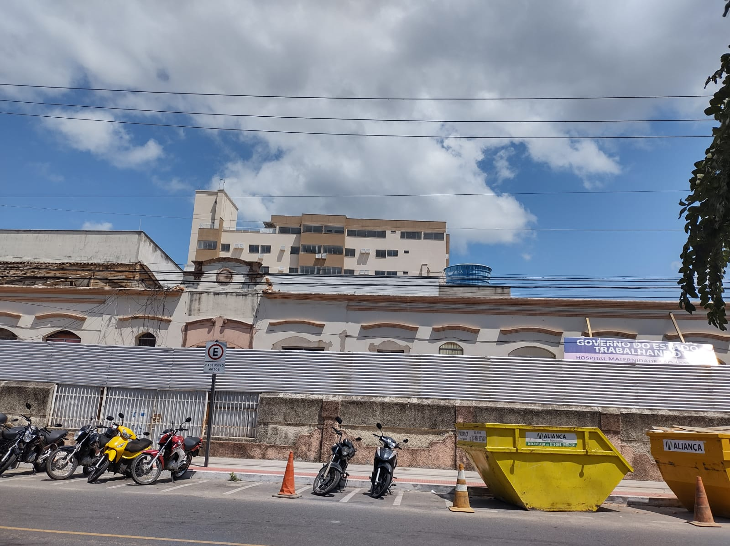
Telhado da Maternidade de São Mateus
Fonte: GEP/SSEPLANTS/Sesa

Slide 64
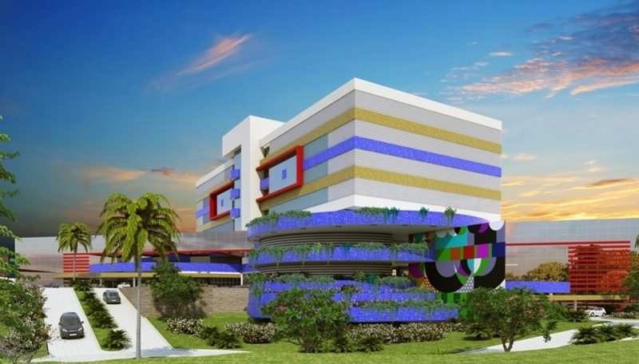
Hospital Geral de Cariacica
Construção
O hospital contará com: pronto-socorro clínico e cirúrgico, UTI, maternidade de alto risco e cuidados intensivos neonatais, ambulatório de especialidades - clínica médica, neurologia, nefrologia, cardiologia, cirurgia geral e cirurgia de cabeça e pescoço.
Entrega | Status | Valor Detalhado
Construção e funcionamento do Hospital Geral de Cariacica | Em execução | R$ 9.494.000,00 (Gerenciadora) R$ 8.404.544,45 (Terraplanagem) R$16.978.183,00 (Fundação) R$ 145.910.809,73 (Obra) R$ 30.000.000,00 (Equipamentos)
Previsto - R$ 210.787.537,18
Situação atual - Obra iniciada em Junho de 2021. 408 novos leitos
Fonte: GEP/SSEPLANTS/Sesa

Slide 65
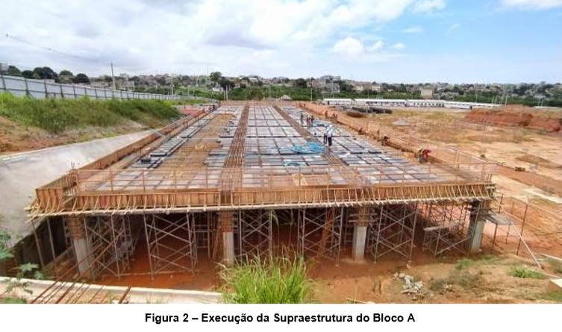
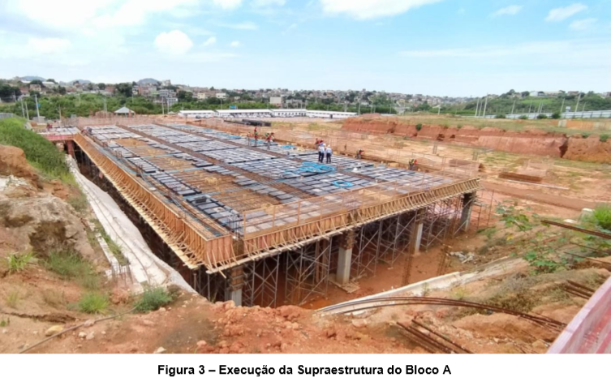
Hospital Geral de Cariacica
Fonte: GEP/SSEPLANTS/Sesa

Slide 66
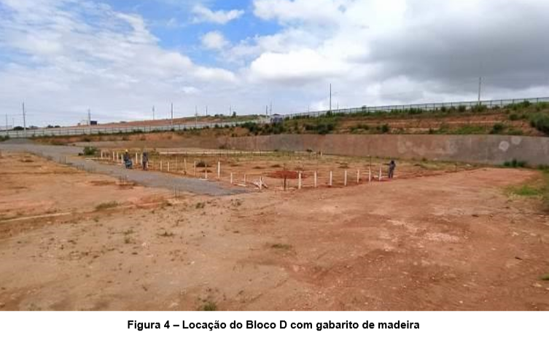
Hospital Geral de Cariacica
Fonte: GEP/SSEPLANTS/Sesa

Slide 67
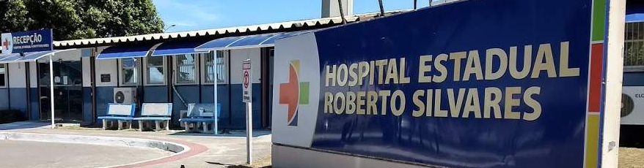
Complexo de Saúde para o Norte do ES
Entrega | Status
Construção e funcionamento do Complexo de Saúde para o Norte do Estado | Ações Preparatórias
Previsto - R$ 392.200.000,00
Hospital Geral com 260 leitos, novo Centro Regional de Especialidade, nova Farmácia Cidadã Estadual, novo Hemocentro Regional e nova sede da Superintendência Regional de Saúde
Situação atual: Minuta do Edital em fase de aprovação pelos órgãos de controle. Construção na modalidade RDC. Em fase de captação de recurso junto a CAF.
Fonte: GEP/SSEPLANTS/Sesa

Slide 68
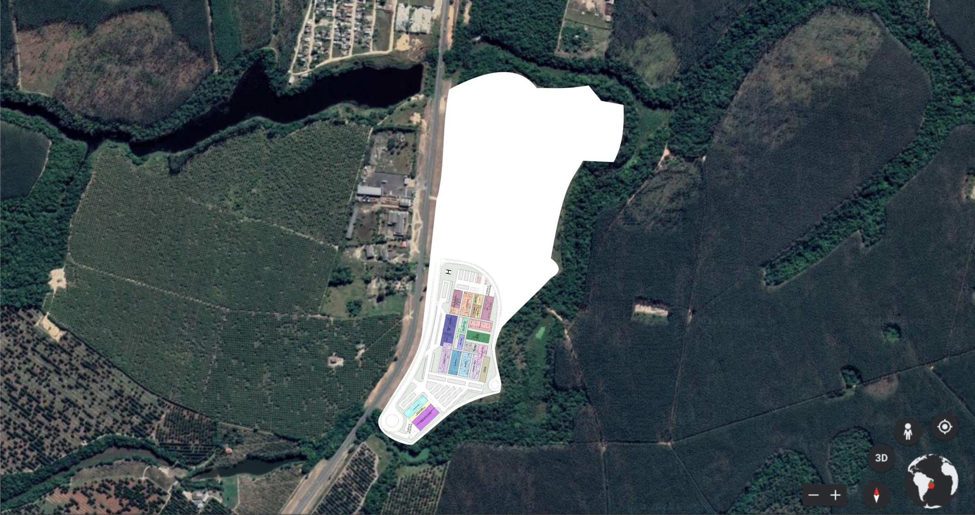
Terreno
Área total do terreno: 560.500 m²
Área total do complexo: 216.683 m²
Área que será construída: 39.095 m²

Slide 69
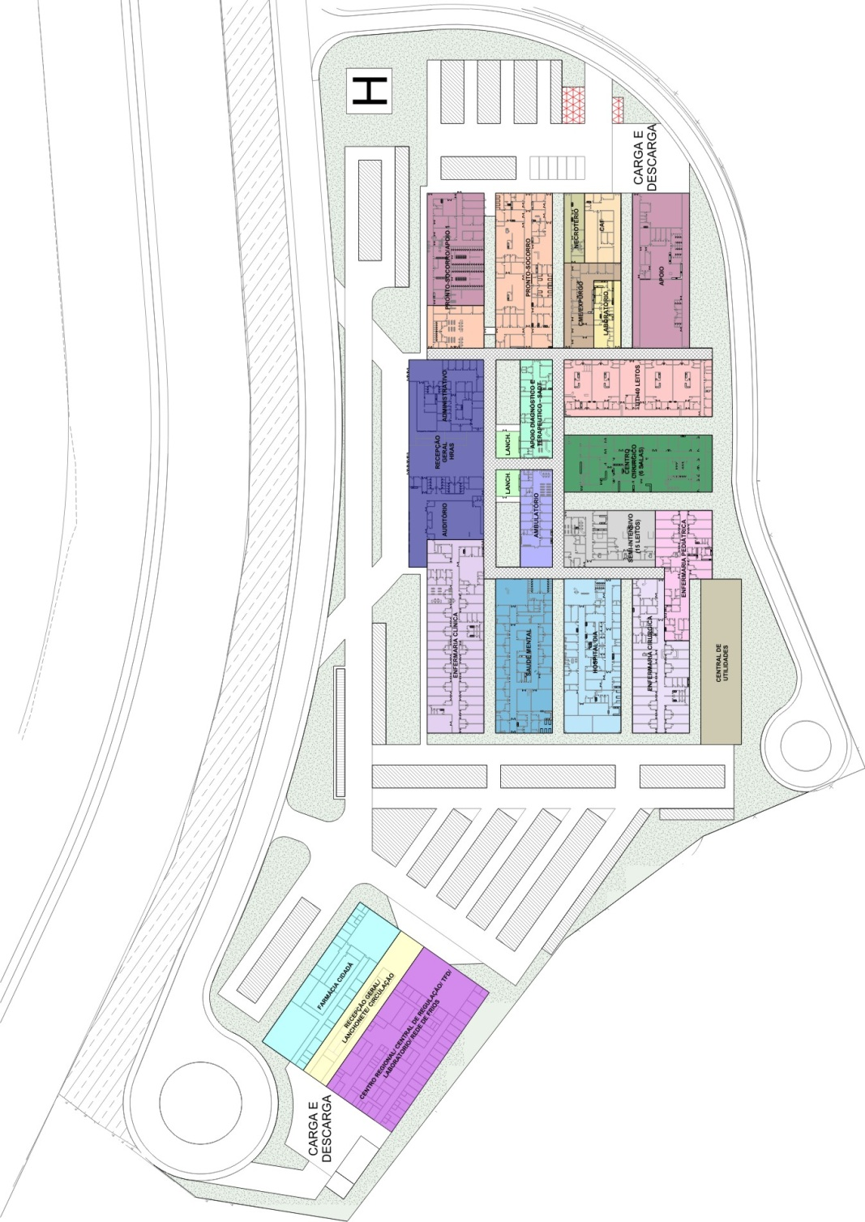
- Hospital
- Farmácia
- CRE
- Superintendência
- HEMOES
Área do Terreno do Complexo

Slide 70
Mudança de Modelo de Atenção

Slide 71
Ampliação de Cirurgias Eletivas
MUTIRÃO CIRURGIAS ELETIVAS
Maio a agosto/2021
Mês | Produção
Maio | 4.414
Junho | 5.138
Julho | 6.578
Agosto | 7.878
TOTAL | 24.008
Especialidades: Oftalmologia, ginecologia, oncologia, cirurgia geral e pediátrica, ortopedia, bucomaxilo facial, torácica, plástica, mastologia, cardiologia, urologia, neurologia, otorrinolaringologia, odontologia, proctologia, aparelho digestivo, vascular, cabeça e pescoço e pequena cirurgia
Total de cirurgias realizadas até novembro/21 - xxxx
Fonte: SSAS/SESA - – Dados preliminares, sujeitos a alterações
Notes:
71

Slide 72
Ampliação de Leitos
Rede Própria
Tipo | 2019 | 2021/2022 | Total ( existentes e a diferença da expansão)
ENFERMARIA | 1643 | 1.659 | 16
SEMI-INTENSIVO | 36 | 44 | 8
UTI | 486 | 785 | 254
TOTAL | 2165 | 2488 | 278
Rede Complementar
Tipo | 2019 | 2021/2022 | Total ( existentes e a diferença da expansão)
ENFERMARIA | 1356 | 1427 | 71
UTI | 341 | 543 | 202
TOTAL | 1697 | 1970 | 273
Rede SUS - Total
Tipo | 2019 | 2021/2022 | Total ( existentes e a diferença da expansão)
ENFERMARIA | 2999 | 3086 | 87
SEMI-INTENSIVO | 36 | 44 | 8
UTI | 827 | 1328 | 456
TOTAL | 3862 | 4458 | 551
Fonte: SSAS/SESA
Notes:
72

Slide 73
Atenção Hospitalar
Modelo de Atenção
Medicina Hospitalista
Residências em Saúde
Implantação do DRG
Regionalização
Mudança na Governança
Mudança da Relação
em Rede
Neurologia
Pediatria
Maternidade – HIFA
Vascular
Criação INOVA
Nova contratualização filantrópicos
NIR – Núcleo Interno de Regulação
EGA – Equipe de Gestão de Alta
Fonte: SSAS/SESA
Notes:
73

Slide 74

Atenção Hospitalar
MODELO ASSISTENCIAL BASEADO EM MEDICINA HOSPITALAR
Supervisor de MH (Médico)
04
  Profissionais médicos da MH
19
Enfermeiros da MH
13
36 Bolsistas
Fonte: SSAS/SESA
Notes:
74

Slide 75
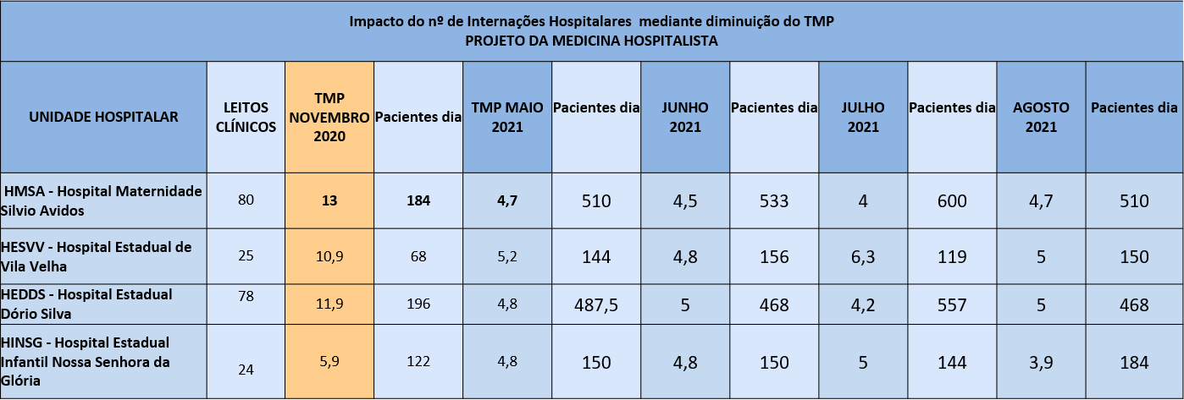
Atenção Hospitalar
MODELO ASSISTENCIAL BASEADO EM MEDICINA HOSPITALAR
Impacto no Tempo Médio de Permanência – TMP nos hospitais com equipes de hospitalistas:
Comparativo do número de pacientes dia com base no TMP antes do projeto.
Fonte: SSAS/SESA
Notes:
75

Slide 76
Atenção Hospitalar
MODELO ASSISTENCIAL BASEADO EM MEDICINA HOSPITALAR
Impacto no número de pacientes/dia em cada hospital (maio a agosto/21)
Fonte: SSAS/SESA
Notes:
76

Slide 77
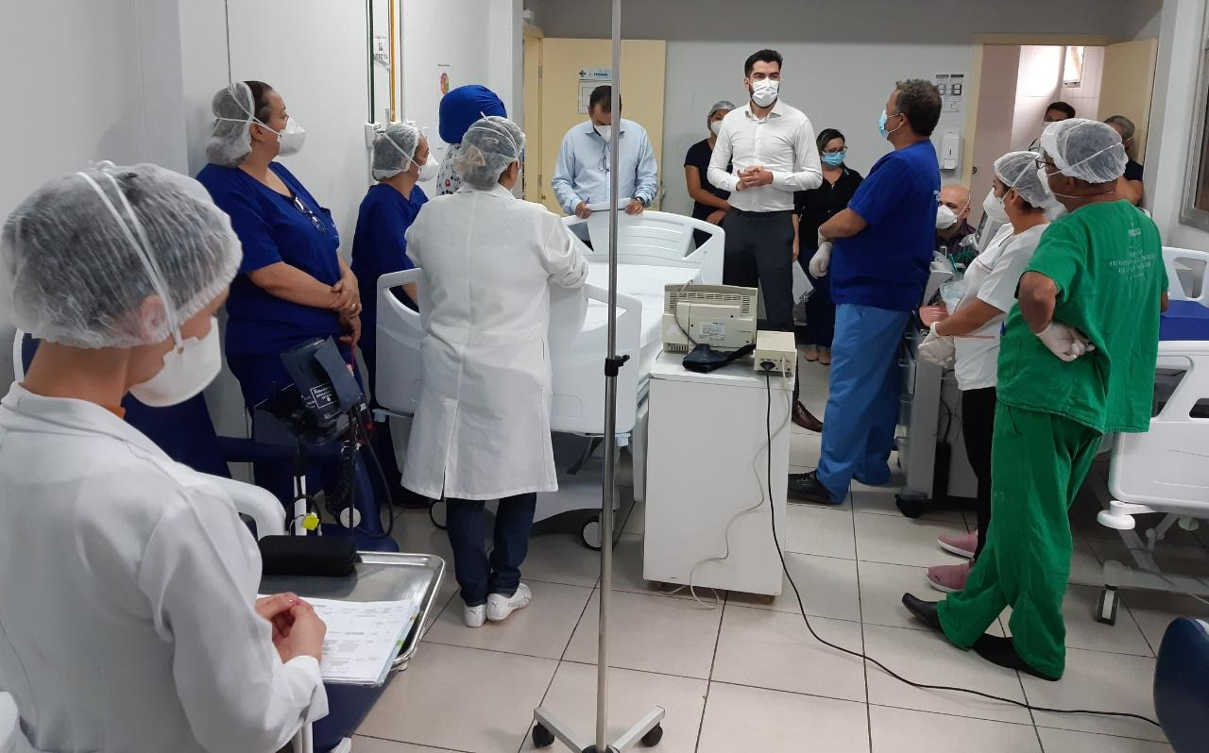
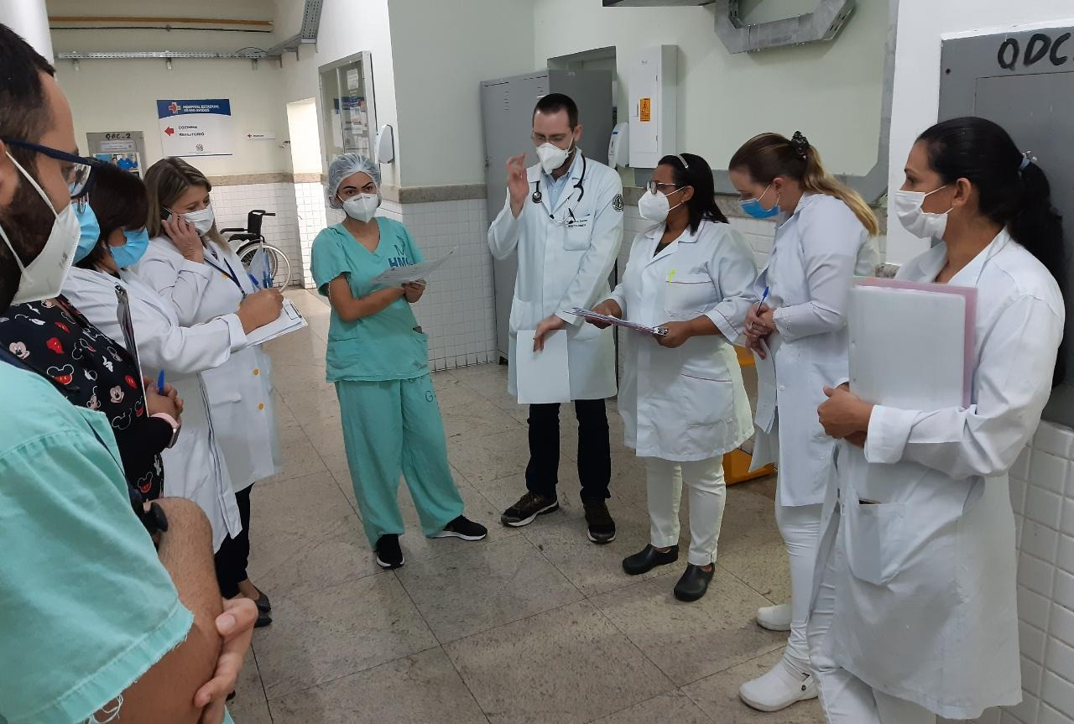
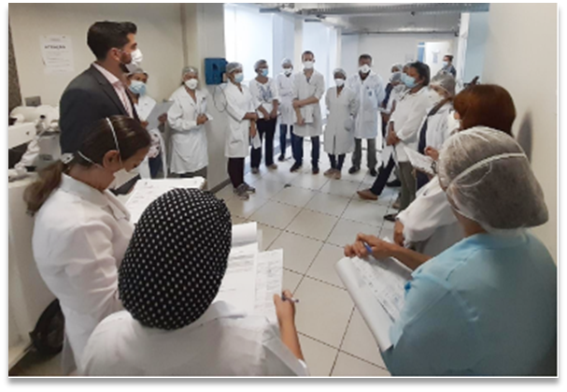
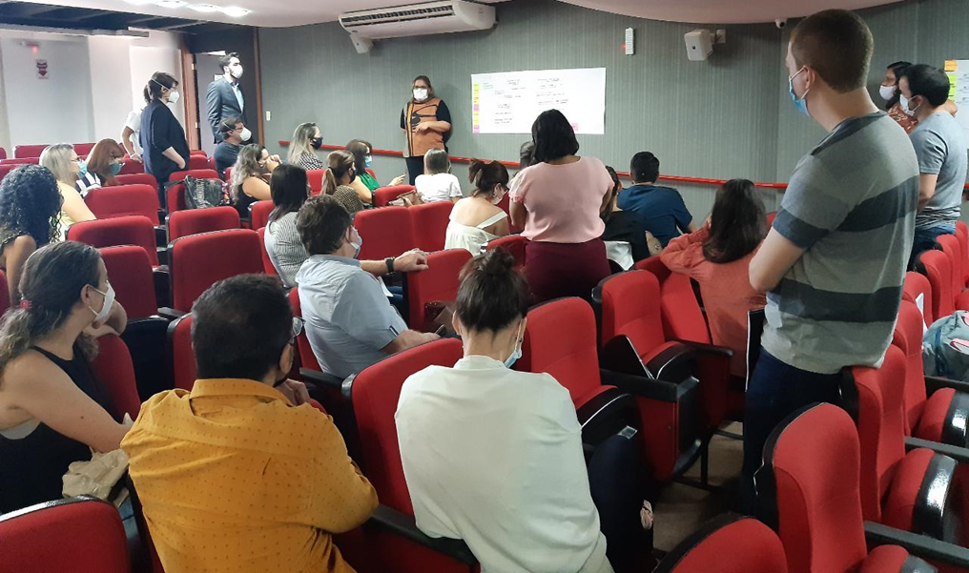
Atenção Hospitalar
MODELO ASSISTENCIAL BASEADO EM MEDICINA HOSPITALAR
Fonte: SSAS/SESA
Notes:
77

Slide 78


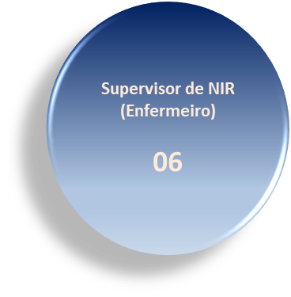
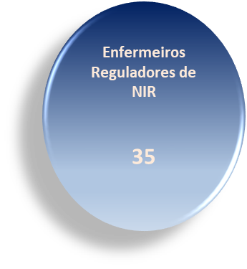
Atenção Hospitalar
NÚCLEO INTERNO DE REGULAÇÃO HOSPITALAR: AVALIAÇÃO, ESTRUTURAÇÃO E FUNCIONAMENTO NA PERSPECTIVA SISTÊMICA ORIENTADA POR RESULTADOS
50 Bolsistas
Fonte: NERI/SESA
Notes:
78

Slide 79

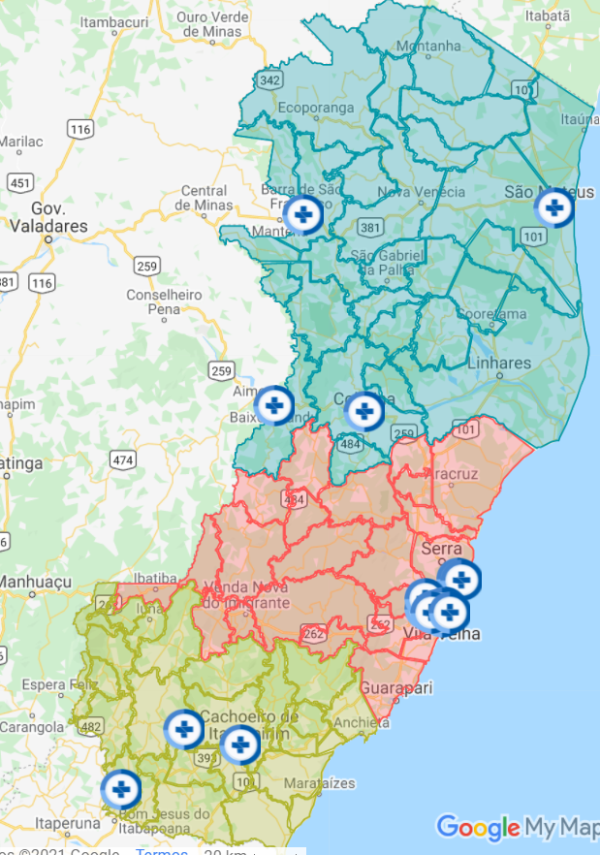
Atenção Hospitalar
Abrangência
02 Hospitais na Região Norte (HRAS / HDAMF)
02 Hospital na Região Central (HJSN e HMSA)
05 Hospitais na Região Metropolitana (HEAC / HABF / HESVV / HINSG / HDDS)
03 Hospitais na Região Sul (UIJM / CAPAAC / HSJC)
Fonte: NERI/SESA

Slide 80
Atenção Hospitalar
Resultados
Fonte: NERI/SESA

Slide 81
Atenção Hospitalar
Resultados

Slide 82
Atenção Hospitalar
Resultados

Slide 83
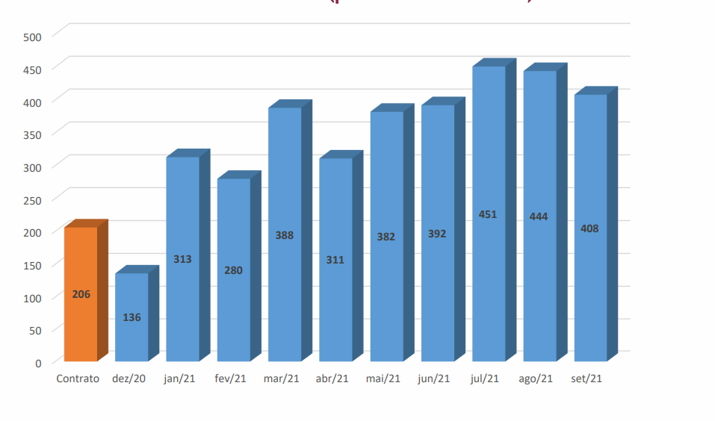
Atenção Hospitalar
Fundação INOVA
Total de saídas (pacientes atendidos)
Fonte: Fundação INOVA
Notes:
83

Slide 84
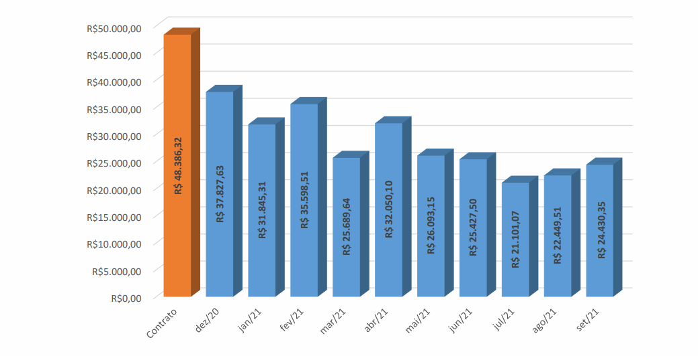
Atenção Hospitalar
Fundação INOVA
Custo por Saída Hospitalar
Fonte: Fundação INOVA
Notes:
84

Slide 85
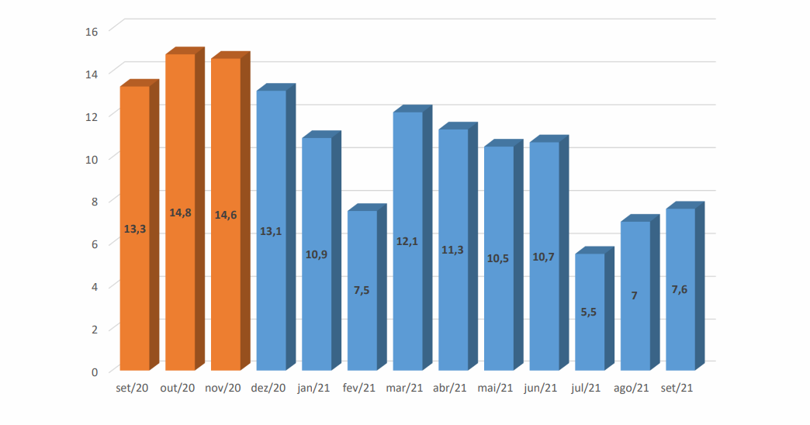
Atenção Hospitalar
Fundação INOVA
Taxa de Mortalidade
Fonte: Fundação INOVA
Notes:
85

Slide 86
Assistência Farmacêutica

Slide 87
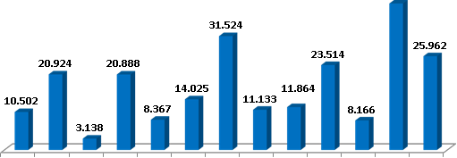



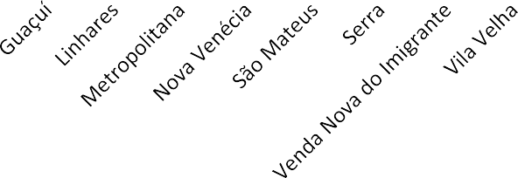

Farmácia Cidadã – atendimentos
230.569 pacientes no quadrimestre (13 farmácias)
9.522 novos processos cadastrados
Fonte: SSAS/SESA
Notes:
87

Slide 88






Farmácia Cidadã – índice cobertura
Média no período de 98%
98% 98% 99% 98% 98% 99% 98% 99% 98% 98% 98% 98% 98%
Fonte: SSAS/SESA
Notes:
88

Slide 89
Assistência Farmacêutica
Medicamento em casa – implantado na Região Sul (Cachoeiro e Guaçuí) com 1.383 pacientes cadastrados e média de 623 atendimentos/mês.
Implantação de Teste de Provocação Oral – TPO no HIMABA. Padrão ouro para diagnóstico de alergia à proteína do leite, parte do novo Protocolo para fornecimento de fórmulas nutricionais (equipe multiprofissional – gastroenterologista, neonatologista e alergista pediátrico). De junho a agosto, 103 crianças avaliadas, 26 testes realizados.
Fonte: SSAS/SESA
Notes:
89

Slide 90
Tecnologia da informação e comunicação em saúde

Slide 91
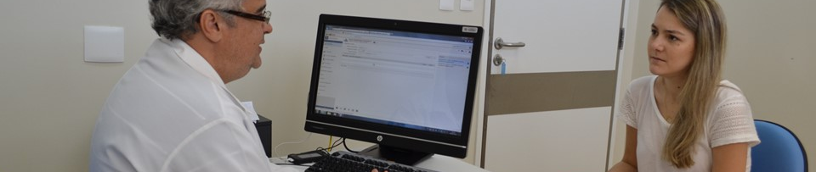
ESAÚDE
Etapa | Entregas | Status
E-SUS Vigilância em Saúde | Implantação do e-SUS Vigilância em Saúde | Concluída
 | 78 municípios utilizando o e-SUS VS | Concluída
Sistema de Regulação Ambulatorial | Implantação do Sistema Integrado de Regulação Ambulatorial | Concluída
 | 78 municípios utilizando o Sistema Integrado de Regulação Ambulatorial | Concluída
Sistema de Gestão da Saúde nos Hospitais | Contratação do Sistema de Gestão de Saúde | Em execução
 | 12 hospitais com Sistema de Gestão de Saúde um funcionamento
 | Adequação da infraestrutura das 12 Unidades da SESA
Fonte: GEP/SSEPLANTS/Sesa

Slide 92
ESAÚDE
Etapa | Entregas | Status
E-SUS ATENÇÃO BÁSICA | Desenvolvimento do E-SUS Atenção Básica | Concluída
 | 45 Municípios utilizando o e-SUS Atenção Básica | Concluída
 | 78 Municípios integrados com o centralizador estadual do e-SUS AB | Em execução
TELE ATENDIMENTO | Estruturação e implantação do serviço de telemedicina, telessaúde e tele-diagnóstico | Ações preparatórias
NUDeTI-SUS | Núcleo de Desenvolvimento Tecnológico e Estímulo a Inovação, instituído pela Port. 190-R, 22/09/2020 responsável pela execução do Programa de Desenvolvimento de Tecnologias da Informação e Comunicação e Estímulo à Inovação aplicadas à Saúde - PROTICSUS, cujo objetivo é o desenvolvimento de estudos, pesquisas e inovação em tecnologia da informação e comunicação. | Concluído
Fonte: GEP/SSEPLANTS/Sesa

Slide 93
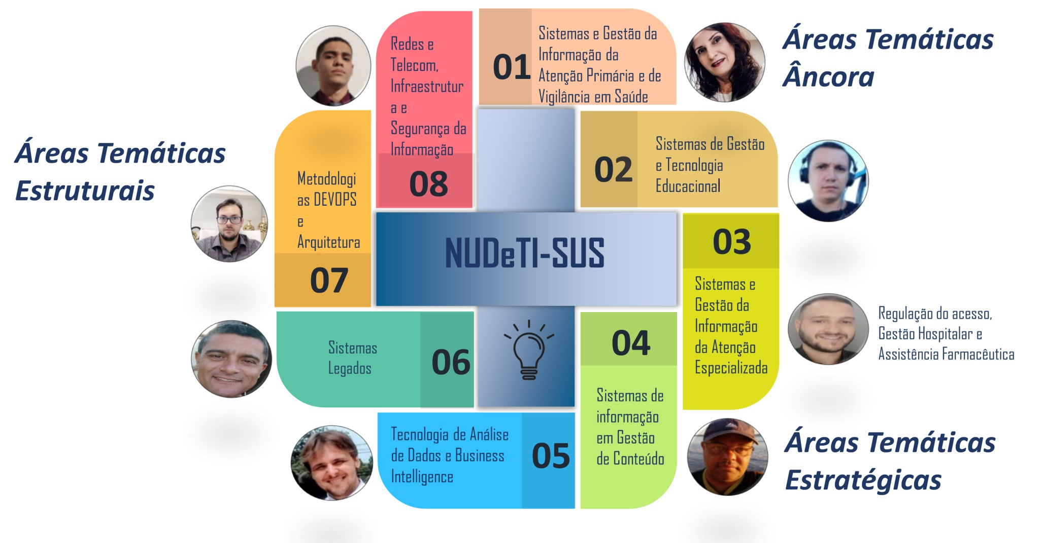
NUDeTI - SUS
Fonte: ICEPi/Sesa

Slide 94
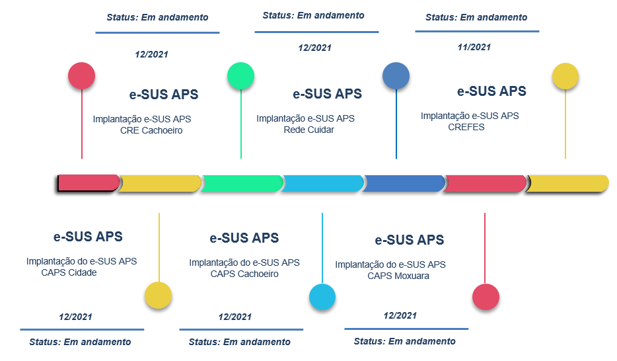
NUDeTI - SUS
Fonte: ICEPi/GTI Sesa

Slide 95
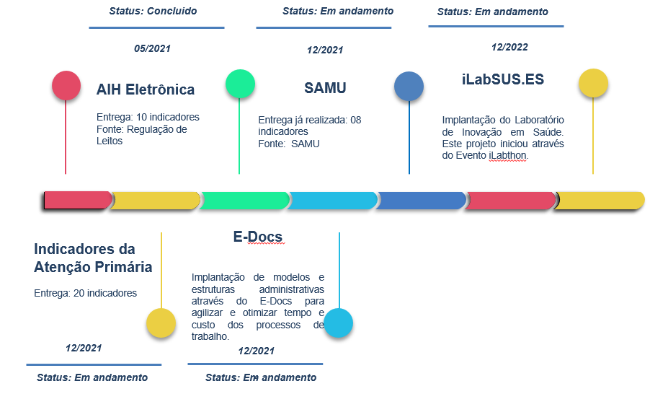
NUDeTI - SUS
Fonte: ICEPi/Sesa

Slide 96
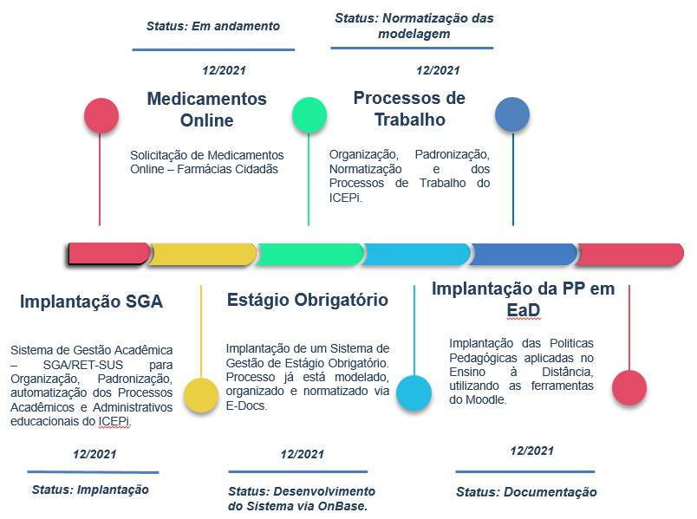
NUDeTI - SUS
Fonte: ICEPi/Sesa

Slide 97
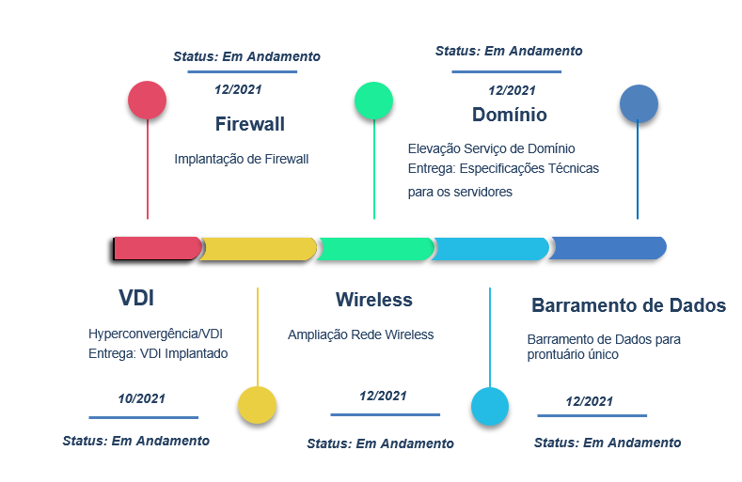
NUDeTI - SUS
Fonte: ICEPi/GTI Sesa

Slide 98
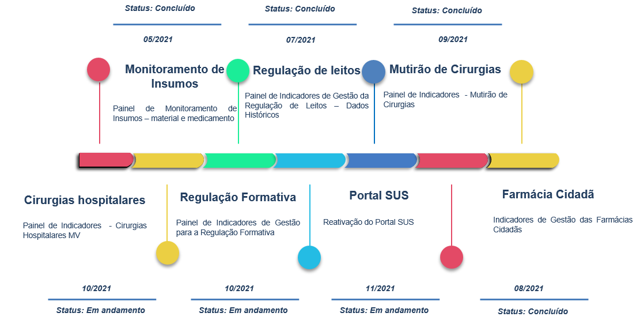
NUDeTI - SUS
Fonte: ICEPi/GTI Sesa

Slide 99
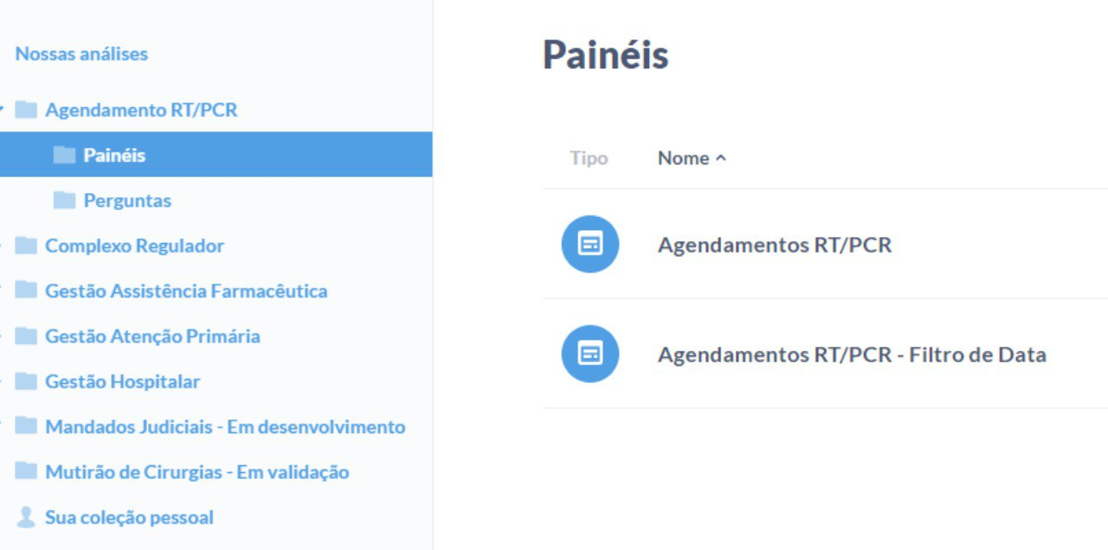
NUDeTI – SUS – Portal BI
Painéis
Fonte: ICEPi/GTI Sesa

Slide 100
SESA DIGITAL
Promover ações e serviços contribuindo para que todo cidadão tenha o direito a serviços digitais, acessíveis inclusive por dispositivos móveis. Simplificando os procedimentos de solicitação, oferta e acompanhamento dos serviços públicos, com foco na universalização do acesso e no autosserviço.
Fonte: ICEPi/GTI Sesa

Slide 101
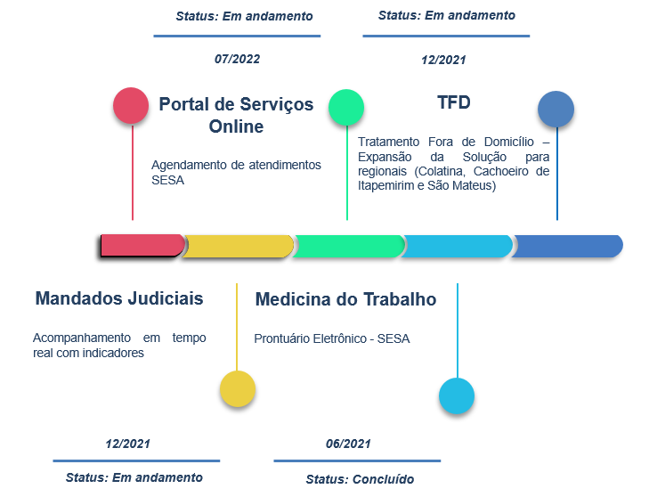
SESA DIGITAL
Fonte: ICEPi/GTI Sesa

Slide 102
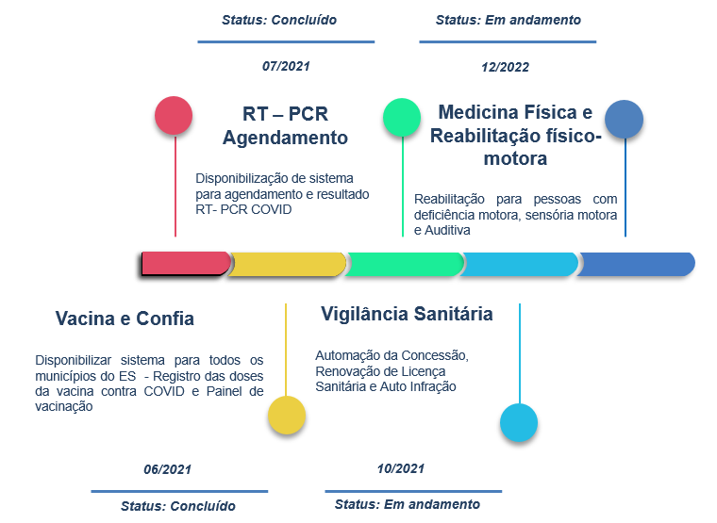
SESA DIGITAL
Fonte: ICEPi/GTI Sesa

Slide 103
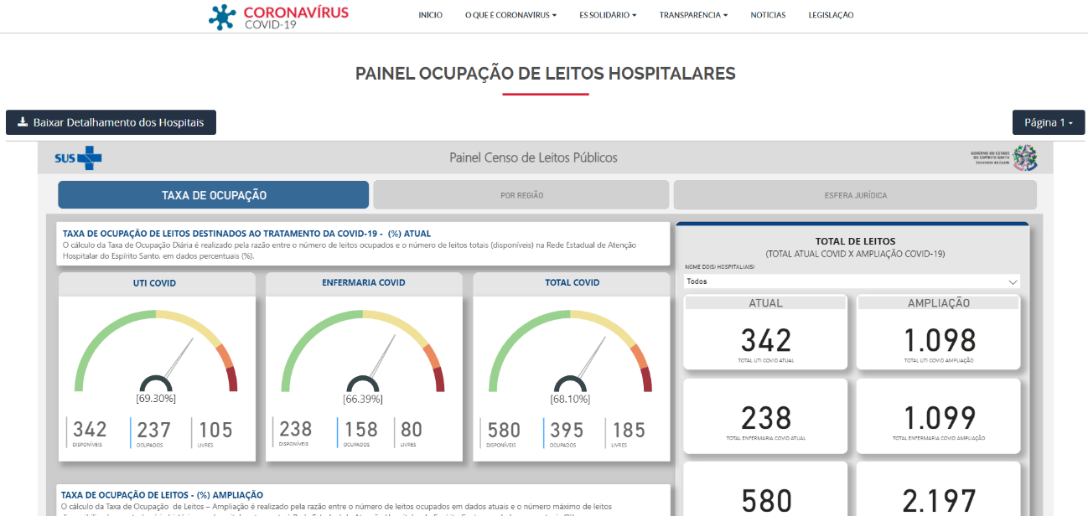
SESA DIGITAL
Painel Ocupação de Leitos
Fonte: ICEPi/GTI Sesa

Slide 104

SESA DIGITAL
Painel de Monitoramento de Insumos
Fonte: ICEPi/GTI Sesa

Slide 105


SESA DIGITAL
Vacina e Confia
Fonte: ICEPi/GTI Sesa

Slide 106

SESA DIGITAL
Portal Vigilância Sanitária
Fonte: ICEPi/GTI Sesa

Slide 107

SESA DIGITAL
Agendamento RT - PCR
Fonte: ICEPi/GTI Sesa

Slide 108

SESA DIGITAL
Painel Agendamento RT-PCR
Fonte: ICEPi/GTI Sesa

Slide 109

SESA DIGITAL
Painel Mandados Judiciais
Fonte: ICEPi/GTI Sesa

Slide 110


IT4CIO|4Network
Apresentação do e-SUS VS como um dos 6 finalistas da premiação.
Fonte: GTI Sesa

Slide 111
ICEPi – Ensino, Pesquisa e Invovação

Slide 112
ICEPi – Qualifica APS
972 profissionais em formação
69 municípios
397 equipes de saúde (ESF/eAP)
155 equipes de Saúde Bucal
Fonte: GEP/SSEPLANTS/Sesa

Slide 113
ICEPi – Residências médicas e multiprofissionais
8 Programas
9 Municípios atendidos (Vitória, São Mateus, Colatina, Aracruz, Cariacica, Vila Velha, Serra, Cachoeiro de Itapemirim, Jerônimo Monteiro)
A residência acontece 80% no cenário de prática
Fonte: GEP/SSEPLANTS/Sesa

Slide 114
ICEPi
Ensino, Pesquisa e Inovação no SUS ES
Especializações:
  Curso de Especialização Gestão em Saúde Pública com Ênfase em Interprofissionalidade - 40 vagas - início em 07/10/2021
  3 novos cursos de especialização credenciados : Enfermagem com Ênfase na Estratégia Saúde da Família e Comunidade, Medicina de Família e Comunidade, Odontologia com Ênfase na Estratégia Saúde da Família.
  Especialização em Planejamento e Gestão – 120 alunos de 78 municípios – aprovado pelo Conselho Estadual de Educação – previsão de início em janeiro/22
Pesquisa no Âmbito da SESA: 160 servidores, 50 projetos e 12 grupos de pesquisa de 18 diferentes setores da SESA - credenciados no Edital 032/2021
Projeto Viana Vacinada: Apoio ao projeto, designação de 26 pesquisadores e aquisição de insumos
Fonte: GEP/SSEPLANTS/Sesa

Slide 115
ICEPi – Qualificação da Gestão do Acesso
acesso aos leitos hospitalares
atendimento ágil e qualificado
Conta com 3 projetos:
Núcleo Interno de Regulação: 12 hospitais com 50 bolsistas em formação (HRAS, HDAMF, HJSN – BG,HMSA, HESVV, HINSG,HDDS, HEAC, HABF)
  Unidade Integrada Jerônimo Monteiro (UIJM)
  Centro de Atendimento Psiquiátrico Aristides Alexandre Campos (CAPAAC)
  Hospital São José do Calçado (HSJC)
Fonte: GEP/SSEPLANTS/Sesa

Slide 116
ICEPi – Qualificação da Gestão do Acesso
Medicina Hospitalista: 4 hospitais abrangidos pelo projeto, com 37 bolsistas em formação
  Hospital e Maternidades Silvio Ávidos (HMSA)
  Hospital Estadual de Vila Velha (HESVV)
  Hospital Infantil Nossa Senhora da Glória (HINSG)
  Hospital Dório Silva (HDDS)
Escritório de Gestão de Alta: Implantação em 4 hospitais
  Hospital e Maternidade Silvio Ávidos (HMSA)
  Hospital Estadual Dório Silva (HEDS)
  Hospital Estadual de Vila Velha (HESVV)
  Hospital Estadual de Atenção Clínica (HEAC)
Fonte: GEP/SSEPLANTS/Sesa

Slide 117
ICEPi – Qualificação da Gestão do Acesso
Fonte: GEP/SSEPLANTS/Sesa

Slide 118
ICEPi – Regulação formativa
100% dos municípios utilizando a ferramenta de regulação
5.788 profissionais capacitados
483.369 solicitações
Fonte: GEP/SSEPLANTS/Sesa

Slide 119
ICEPi – Núcleo de Desenvolvimento Tecnológico e Estímulo à Inovação
Implantação de Tec Hiperconvergência/VDI
Implantação da Solicitação de Medicamentos Online
Implantação do e-SUS APS CRE São Mateus e Colatina
Criação de Indicadores de Gestão do Complexo Regulador e de Gestão Hospitalar
Estruturação Plataforma EaD
Implantação SGA
Implantação do Sistema de Gestão de Estágio Obrigatório
Criação de Indicadores da Atenção Primária
Criação de Indicadores de Gestão da Regulação Formativa
Automatização TFD's Colatina, Cachoeiro de Itapemirim e São Mateus
Implantação e-SUS APS CRE Cachoeiro
Automatização da Concessão de Licença Sanitária
Implementação do site do ICEPi, APS e Vigilância
Implantação do e-SUS APS CAPS ( Moxuara, Cachoeiro e CAPS Cidade)
Implantação de Firewall
Ampliação de Rede Wireless
Fonte: GEP/SSEPLANTS/Sesa

Slide 120
Vigilância em Saúde

Slide 121
Vigilância Sanitária
PROJETOS EM ANDAMENTO
92%
BAIXO RISCO
PROJETO DE TRANSFORMAÇÃO DIGITAL
IMPLANTAÇÃO DO SISTEMA DE GESTÃO DA QUALIDADE
DESBUROCRATIZAÇÃO
Utilização do OnBase
4/30 processos finalísticos implantados
Aprovação de Projeto / Restituição de Taxa / Cadastro Estadual de Desinsetizadoras / Auto de Infração
Parceria com HAOC/ANVISA
Guia para Implantação do SGQ
Projeto de 12 meses
Agosto/2021 – Agosto/2022
+ Repasse de Recurso
1195/1301 CNAEs dispensadas de licenciamento sanitário (baixo risco)
Decreto Unificado nº 4.977-R/2021
Realização COGESIM

Slide 122
Imunização
Principais ações
Rede de Frios
Aquisição de 53 câmaras de refrigeração - para conservação de vacinas para as Redes de Frio Estadual, Regionais e Municipais.
Aquisição de 135 computadores para municípios (Redes de Frio, Salas de vacinas e Vigilância Epidemiológica e Sentinela da Síndrome Gripal).
Implantação do sistema de registro e estoque das vacinas Vacina e Confia ES.
Adequação da rede elétrica da Rede de Frio Estadual para instalação de dois freezers de ultrabaixa temperatura (-80ºC).
Aquisição de empilhadeira semielétrica para a Rede de Frio Estadual.
Insumos
Aquisição de 3.000.000 de seringas para continuidade da Campanha de Vacinação contra a Covid-19 e rotina do Calendário de Vacinação.
Aquisição de 500.000 cartões de vacinação de adulto para distribuição aos municípios.
Fonte: Imunização/SSVS/SESA.

Slide 123
Imunização
Principais ações
Apoio aos municípios
Capacitação em Normas e Procedimentos para Vacinação, Técnica Intradérmica para aplicação da vacina BCG e Vigilância de Eventos Adversos Pós-vacinação – 08
Implantação do sistema de registro e estoque das vacinas Vacina e Confia ES.
Reuniões Permanentes em Imunização com as Referências Regionais e Municipais – 27
Reuniões em Vigilância das Doenças Imunopreveníveis com as Regionais e Municípios – 6
Orientações técnicas aos municípios - condições de armazenamento das vacinas, Boas Práticas em Vacinação (Vacinação Segura), otimização das doses da vacina covid-19 (perda zero), registros adequados e oportunos das vacinas em até 48 horas, preferencialmente em tempo real.
Análise e encerramento de 3.013 eventos adversos pós-vacinação notificados.
Análise e liberação de 1.436 imunobiológicos especiais para usuários das regiões Central, Norte e Sul através do CRIE virtual.
Fonte: Imunização/SSVS/SESA..

Slide 124
Serviço de Verificação de Óbito – SVO
Principais ações
Aquisições:
2 mesas elevatórias pantográficas, 2 estufas digitais, 1centrífuga
insumos reagentes, termômetros para câmaras frias e geladeira, instrumentais
Contratação de empresa para manutenção das câmaras frias e exaustores
Fonte: SVO/SSVS/SESA..

Slide 125
Saúde do Trabalhador – NEVISAT
Principais ações
67 municípios com Referência Técnica em ST – para descentralização das ações
Portaria 120-R de 18/06/2021 que institui a Lista de Doenças Relacionadas ao Trabalho para o Estado do Espírito Santo
Programação Assistencial de Media e Alta Complexidade - PMAC em Saúde do Trabalhador (Linhas de Cuidado) em parceria com o NEPS e aprovação no COSEMS
Matriciamento das ações em saúde do trabalhador em âmbito regional e qualificação das ações dos CERESTs – Grupo de Trabalho Permanente
Fiscalização de ambientes e processos de trabalho para verificação de adequação das medidas de prevenção à COVID e atendimento ás denuncias
18 boletins epidemiológicos sobre COVID-19 produzidos no 2º quadrimestre, 77 boletins desde o início da pandemia
Fonte: NEVISAT/SSVS/SESA..

Slide 126
Vigilância em Saúde
Outras ações
NEVE
15 Núcleos de Vigilância Epidemiológica Hospitalar implantados
CIATox-ES
713 atendimentos telefônicos realizados
2.293 notificações de acidentes por animais peçonhentos no e-SUS VS
1ª Oficina de Vigilância dos Acidentes por Animais Peçonhentos para referências técnicas regionais e equipes de apoio
Capacitações em notificação de acidentes por animais peçonhentos no e-SUS VS; em controle e captura de escorpiões - 15
Fonte: SSVS/SESA..

Slide 127
Vigilância em Saúde
Outras ações
NEVA
Atualização do plano de contingencia estadual para arboviroses
Realização de Oficinas Regionais para implantação do VSPEA nos 22 municípios prioritários.
Capacitação manejo de inseticidas e uso de Epi’s, para captura e triagem de vetores de importância para saúde publica.
LACEN
Aquisição de sequenciador e outros equipamentos de suporte, de ultra freezers, de centrífuga refrigerada e de insumos e reagentes
Aquisição de kits para implementação de novas metodologias (biologia molecular para meningite e tuberculose)
Realização de obras para adequação da sala de sequenciamento, adequação da rede elétrica e de dados, construção do setor de Triagem
Fonte: SSVS/SESA..

Slide 128
Enfrentamento à Pandemia
Covid-19

Slide 129

Mapas de Risco
Portaria Nº 210-R, de 23/10/21
Altera a classificação de risco para
COVID-19:
Muito Baixo
Baixo
Moderado
Alto
Extremo
Fontes: Painel Coronavírus Sesa

Slide 130



Mapas de Risco - ES
12/04/2021
10/05/2021
Fontes: Painel Coronavírus Sesa

Slide 131






Mapas de Risco – E.S.
21/05/21
11/06/21
02/07/21
23/07/21
20/08/2021
17/09/2021
Fontes: Painel Coronavírus Sesa

Slide 132

Mapa de Risco (Atualizado em 30/10)
Risco Muito Baixo - 0
Risco Baixo – 76
Risco Moderado – 02
Risco Alto – 0
Risco Extremo – 0
Fonte: Painel Coronavírus Sesa

Slide 133


Slide 134


Slide 135
Covid-19
Vacinação
Em 03/11/2021
7.097.850
Doses recebidas
6.419.897
Doses distribuídas
3.296.488
1ª Dose
Percentual de cobertura da população alvo: 97,43%
2.795.078
2ª Dose
Percentual de cobertura da população alvo: 82,61%
328.331
Dose Reforço
Percentual de cobertura da população alvo:
78%
DOSES RECEBIDAS
2.405.520 Pfizer/Biontech
2.389.660 Fiocruz/Astrazênica
1.894.640 Sinovac/Butantan
300.000 Coronavac
105.050 Janssen
DOSES APLICADAS
População elegível para Vacinação: 3.383.518
Estimativa populacional dos grupos prioritários da Campanha de Vacinação Covid-19 elaborada pelo Ministério da Saúde.
Fontes: Painel de Vacinação - SESA

Slide 136

Covid-19
Vacinação
Doses Aplicadas
Última atualização 04/11/2021 Último Dado 03/11/2021
Fontes: Painel de Vacinação - SESA

Slide 137

Covid-19
Vacinação
Doses Aplicadas
Última atualização 04/11/2021 Último Dado 03/11/2021
Fontes: Painel de Vacinação - SESA

Slide 138

Covid-19
Vacinação
Doses Aplicadas
Última atualização 04/11/2021 Último Dado 03/11/2021
Fontes: Painel de Vacinação - SESA

Slide 139

Covid-19
Vacinação
Mapa cobertura vacinal COVID 19 por Estado 24/06/2021

Slide 140












Viana Vacinada
EFETIVIDADE, SEGURANÇA E IMUNOGENICIDADE DA MEIA DOSE
DA VACINA ChAdOx1 nCoV-19 (AZD1222) para COVID-19
ClinicalTrials.gov identifier (NCT number): NCT05059106
Fontes: Projeto “Viana Vacinada”

Slide 141
Viana Vacinada
Pesquisadores:
Dra. Valéria Valim, MD, PhD, HUCAM-UFES/EBSERH (coordenadora)
Dr. José Geraldo Mill, MD, PhD, HUCAM-UFES/EBSERH
Dr. Olindo Assis Martins Filho, PhD, Instituto René Rachou/Fiocruz
Dra. Andréa Teixeira de Carvalho, PhD, Instituto René Rachou/Fiocruz
Dr. Luiz Antonio Bastos Camacho, MD, PhD, ENSP/Fiocruz
Dr. Daniel Antunes Maciel Villela, Estatístico, PhD, PROCC/Fiocruz
Dr. Lauro Pinto Neto, MD, PhD, EMESCAM
Dr. Lely Stella Guzmán Barrera, MD, PhD, OPAS
Dr. Jhader Pércio, PhD, OPAS
Consultor externo: Dra. Carla Domingues
Fontes: Projeto “Viana Vacinada”

Slide 142


Viana Vacinada
Estudo aprovado pelo Comitê de Ética em Pesquisa
CEP-HUCAM/UFES
CONEP
PAHOERC (OPAS)
Fontes: Projeto “Viana Vacinada”

Slide 143
Viana Vacinada
OBJETIVO GERAL
Avaliar a efetividade, segurança e imunogenicidade da vacinação de todos os indivíduos fora dos grupos prioritários, de 18 a 49 anos, de um município selecionado, com esquema de dose ajustada 1:2 (meia dose) de ChAdOx1 nCoV-19 (AZD1222).
Fontes: Projeto “Viana Vacinada”

Slide 144
Viana Vacinada
OBJETIVOS ESPECÍFICOS
Avaliar a efetividade (redução do número de casos, do número de mortes, número de internações hospitalares)
Caracterizar a resposta imune celular pela caracterização fenotípica de células T e B de memória e da produção de citocinas
Caracterizar a resposta humoral por quantificação dos níveis de anticorpos IgG e neutralizantes e taxa de soro conversão
Avaliar a duração da imunidade celular e humoral
Comparar a resposta imune celular e humoral pós vacina, entre indivíduos com e sem infecção prévia por SARS-Cov2 confirmado por RT-PCR
Avaliar ocorrência de casos novos por variantes do vírus, pós-vacina
Avaliar a segurança por monitoramento dos eventos adversos pós-vacina.
Fontes: Projeto “Viana Vacinada”

Slide 145

Viana Vacinada
MÉTODOS
Delineamento do Estudo: Ensaio clínico fase III (estudo de intervenção com grupos de comparação externo e interno)
Trabalhadores HUCAM-UFES/EBSERH
Guarapari e outros
Viana Dose Padrão
  Eficácia
  Segurança
  Efetividade
  Efetividade
  Segurança
Desfecho principal = Incidência do número de casos ponderado pelo tempo de proteção, 14 dias após a segunda dose.
População de 18-49 anos em todos os grupos de comparação.
18-19 anos = 1.718
20-29 anos = 10.338
30-39 anos = 11.897
40-49 anos = 10.062
Fontes: Projeto “Viana Vacinada”

Slide 146

Viana Vacinada
RESULTADOS PRELIMINARES
População do estudo
34.864
Moradores viana
7.676 já vacinados
(grupos prioritários)
Idade média dos vacinados: 32 ± 8,7 anos
Vacinados por sexo: 53% homens
27.188
População elegível
20.546
Participantes
  Meta (70-85%)
  19.030 a 23.100
Mais de 80% com esquema completo de duas doses fracionadas (meia dose)
572
Amostras Biológicas
  Meta 285
  Poder do estudo 90%
Fontes: Projeto “Viana Vacinada”

Slide 147
Viana Vacinada
Reatividade Humoral no subgrupo
IgG-S negativo no baseline pós D1
Convidados
572
Excluídos
12
88,3% apresentaram
Soroconversão (títulos > 50)
após 1a. Meia Dose.
Subamostra
558
Anticorpos Neutralizantes Positivo
319
Anticorpos Neutralizantes Negativo
239
Analisados
293
Analisados
206
182 positivaram
Fontes: Projeto “Viana Vacinada”

Slide 148
Viana Vacinada
Resultados Preliminares
Reatividade Humoral no subgrupo IgG-S negativo no baseline
IgG-S e IgG SarsCoV-2 dos 206 indivíduos não reagentes antes da 1a. meia dose da vacina AstraZeneca:
 | IgG-S d0 | IgG d0 | IgG-S d28 | IgG d28 | Δ(d28-d0) IgG-S
Média | 5,1 | 0,1 | 1.024 | 0,2 | 1.019
Mediana | 2,0 | 0 | 298 | 0 | 272
Desvio P | 9,3 | 0,3 | 2.210 | 0,6 | 2.204
Mínimo | 0 | 0 | 5,6 | 0 | 5,6
Máximo | 9,1 | 25 | 15.777 | 6,2 | 15.746
Aumento nos títulos de anticorpos neutralizantes de 149 vezes
Fontes: Projeto “Viana Vacinada”

Slide 149
Viana Vacinada
Resultados Preliminares
Reatividade Humoral no subgrupo IgG-S positivo no baseline
IgG-S e IgG SarsCoV-2 dos 293 indivíduos reagentes antes da 1a. meia dose da vacina AstraZeneca:
Aumento nos títulos de anticorpos neutralizantes de 37 vezes
 | IgG-S d0 | IgG d0 | IgG-S d28 | IgG d28 | Δ(d28-d0) IgG-S
Média | 731 | 1,8 | 12.263 | 1,5 | 11.539
Mediana | 262 | 0,9 | 9.730 | 0,7 | 9.272
Desvio P | 1.562 | 2,1 | 8.660 | 1,9 | 8.560
Mínimo | 52 | 0 | 114 | 0,0 | -4.427
Máximo | 20.004 | 8,9 | 40.000 | 9,7 | 39.837
Anticorpos neutralizantes por Quimioluminescência, em IgG-S em aU/mL
Fontes: Projeto “Viana Vacinada”

Slide 150


Viana Vacinada
Comparação IgG-S Meia Dose vs. Dose Padrão 28 dias pós D2 em indivíduos sem Covid-prévio (primovacinação)
99,8% apresentaram soroconversão
após D2 Meia Dose vs. 100% Dose Padrão.
Mann-Whitney test: p < 0.001
Fontes: Projeto “Viana Vacinada”

Slide 151

Viana Vacinada
Taxas de casos confirmados após Imunização completa com Meia Dose vs. Dose Padrão (Modelo Poisson ajustado por faixa etária)
taxa em que o numerador será o número de casos confirmados e o denominador é o número de pessoas consideradas protegidas pela intervenção de meia-dose ou dose padrão, ponderado pelo tempo de proteção (Soma de tempos após imunização com esquema completo)
Não se evidenciou diferença entre Meia Dose e Dose Padrão.
Fontes: Projeto “Viana Vacinada”

Slide 152
Viana Vacinada
Vigilância Epidemiológica
Internações e Óbitos
26 casos covid-19 confirmados por RT-PCR após D2 + 14
4 notificações de internação ( 1 suspeito, 1 descartado, 1 sem relação causal e 1 curado)
1 notificação de óbito
  Confirmado (fora da janela de cobertura da vacina)
Fontes: Projeto “Viana Vacinada”

Slide 153
Viana Vacinada
Conclusões
Os resultados confirmam que a meia dose da vacina AZD 1222 é imunogênica e capaz de induzir anticorpos neutralizantes (IgG-S) em 99,8% dos participantes após esquema de duas doses com intervalo de 8 semanas.
As taxas de soropositividade de anticorpos neutralizantes (IgG-S) induzidos por meia dose ou dose padrão foram equivalentes (100 vs. 99,8%).
Em pessoas que tiveram infecção natural por SARS-Cov2, uma meia dose foi semelhante a dose padrão, e suficiente para induzir altos títulos de anticorpos de proteção.
Em pessoas que tiveram infecção natural por SARS-Cov2, os títulos pós segunda dose foram menores que pós primeira dose, sugerindo que possa haver algum mecanismo de exaustão celular.
Fontes: Projeto “Viana Vacinada”

Slide 154
Viana Vacinada
Conclusões
Os resultados de imunogenicidade humoral apresentados são parciais e necessitam confirmação por segundo teste (PRNT), bem como complementação com os dados de imunidade celular.
Os eventos adversos observados foram leves, e a frequência geral de foi semelhante com meia dose ou dose padrão. No entanto, a duração dos eventos adversos foi menor no grupo que recebeu meia dose.
O tempo de inferência de efetividade foi insuficiente para conclusões definitivas. Considerando o curto tempo de 4 semanas a partir de 14 dias pós segunda dose, a incidência de casos foi semelhante no grupo que recebeu meia dose e dose padrão. Análise conclusiva será apresentada 3 meses após a segunda dose.
Fontes: Projeto “Viana Vacinada”

Slide 155
Viana Vacinada
Cronograma do Projeto Viana
Ago/21
Out/21
Dez/21
Jul/21
Out/22
2a. Dose
Resultados preliminaries de eficácia e segurança
Resultados de imunidade humoral
E segurança
Resultados preliminaries de efetividade
Resultado de imunidade cellular
Resultado de Efetividade
Duração da resposta humoral
Duração da resposta celular
Encerramento e Relatório final.
Fonte: Projeto “Viana Vacinada”

Slide 156





Viana Vacinada
Fontes: Projeto “Viana Vacinada”

Slide 157

Covid-19
Casos Confirmados Mês
Em 03/11/2021
Fontes: Painel Coronavírus Sesa

Slide 158


Covid - 19
Casos Confirmados Diários
Acumulado de Casos Confirmados (03/11/2021) – 608.357
Fontes: Painel Coronavírus Sesa

Slide 159


Covid - 19
Pacientes Recuperados Diários
Acumulado de Casos Recuperados (03/11/2021) – 585.048
Fontes: Painel Coronavírus Sesa

Slide 160


Covid - 19
Óbitos Diários
Acumulado de Óbitos (03/11/2021) – 12.947
Fontes: Painel Coronavírus Sesa

Slide 161


Covid - 19
Óbitos Diários
Acumulado de Óbitos Grande Vitória (03/11/2021) – 6.062
Fontes: Painel Coronavírus Sesa

Slide 162


Covid - 19
Óbitos Diários
Acumulado de Óbitos Outros Municípios (03/11/2021) – 6.875
Fontes: Painel Coronavírus Sesa

Slide 163

Covid - 19
Evolução da Ocupação Total de Leitos
03/11/2021
Fontes: Painel Coronavírus Sesa

Slide 164

Covid - 19
Evolução da Ocupação de Leitos UTI
03/11/2021
Fontes: Painel Coronavírus Sesa

Slide 165

Covid - 19
Evolução da Ocupação de Leitos de Enfermaria
03/11/2021
Fontes: Painel Coronavírus Sesa

Slide 166


Covid - 19
Painel Censo de Leitos Públicos
Taxa de Ocupação
Total de Leitos
Fonte: Painel Ocupação de Leitos Hospitalares - Última Atualização: 03 -11 -2021 às 17:18h

Slide 167

Covid - 19
Leitos da Rede Privada
Fonte: Painel Ocupação de Leitos da Rede Privada - Última Atualização: 04_11_2021 às 10:54h

Slide 168
Covid-19
EPI’s Disponibilizados para Municípios (abril – agosto/21)
Tipo | Região | Quantidade | Valor (R$)
Oxímetro | Metropolitana | 2.200 | 200.904,00
 | Central/Norte | 1.108 | 101.182,56
 | Sul | 908 | 82.918,56
 | Total | 4.216 | 385.005,12
Máscara Descartável Tripla | Metropolitana | 473.550 | 913.951,50
 | Central/Norte | 191.400 | 369.402,00
 | Sul | 135.050 | 260.646,50
 | Total | 800.000 | 1.544.000,00
Máscara Descartável KN95 | Metropolitana | 5.000 | 40.650,00
 | Central/Norte | 119.140 | 968.608,20
 | Sul | 24.860 | 202.111,80
 | Total | 149.000 | 1.211.370,00
TOTAL GERAL |  | 953.216 | 3.140.375,12
Fonte: NEMP/GEAT/Sesa

Slide 169

Covid-19
Receitas Disponibilizadas
Fonte | Disponibilizado em 2020 (R$) | % | Disponibilizado em 2021 (R$) | %
RECURSOS FEDERAIS
REPASSE AO FES | 278.304.901,00 | 59,43 | 213.694.173,00 | 100,0
REPASSE À SEFAZ | 190.014.746,00 | 40,57 | -
Sub -Total | 468.319.647,00 | 100,0 | 213.694.173,00 | 100,0
OUTRAS FONTES
DOAÇÕES | 23.043.787,00 | 79,09 | 170.382,00 | 6,6
RECEITA JUDICIAL – Barragem Mariana | 6.091.310,00 | 20,91 | 2.430.492,00 | 93,4
Sub -Total | 29.135.097,00 | 100,0 | 2.600.874,00 | 100,0
RECURSOS ESTADUAIS
Recursos Próprios | 184.783.024,00 | 100,00 | 334.040.081,00 | 100,0
Sub -Total | 184.783.024,00 | 100,0 | 334.040.081,00 | 100,0
TOTAL | 682.237.768,00 |  | 404.698.423,00
Fonte: GFES – dados extraídos em 15/06/2021

Slide 170

Covid-19
Despesas Realizadas
Natureza Despesa | 2020 |  | 2021 |  | Total
Natureza Despesa | Valor (R$) | % | Valor (R$) | %
Custeio | 418.505.000,00 | 65,6 | 506.456.570,00 | 78,8 | 924.961.570,00
Investimento | 109.182.000,00 | 17,1 | 52.757.744,00 | 8,2 | 161.939.744,00
Recursos Humanos | 110.546.000,00 | 17,3 | 83.418.200,00 | 13,0 | 193.964.200,00
Total | 638.233.000,00 | 100,0 | 642.632.514,00 | 100,0 | 1.280.865.514,00
Fonte: GFES/SESA – DESPESAS LIQUIDADAS ATÉ 30/04/21

Slide 171

Covid-19
Despesas Realizadas (Custeio)
Fonte: GFES/SESA - DESPESAS LIQUIDADAS ATÉ 31/08/21

Slide 172

Covid-19
Despesas Realizadas (Investimento)
Fonte: GFES/SESA - DESPESAS LIQUIDADAS ATÉ 31/08/21

Slide 173

Covid-19 -
Despesas Realizadas (Recursos Humanos)
Fonte: GFES/SESA - DESPESAS LIQUIDADAS ATÉ 31/08/21

Slide 174

Covid-19
Cenários da Pandemia
Linha de Cuidado Para Pacientes com Sequelas Advindas da Covid-19
Fonte : SSAS/SESA

Slide 175
Covid-19
Cenários da Pandemia
Linha de Cuidado Para Pacientes com Sequelas Advindas da Covid-19
Atenção aos Pacientes com Sequelas Pós Covid-19 na APS - avaliação e planejamento dos cuidados e encaminhamento por meio da Autorregulação Formativa Territorial, conforme protocolos
Atenção aos Pacientes com Sequelas Pós Covid-19 na Atenção Especializada Ambulatorial (cardiologia, pneumologia, neurologia, psiquiatria, endocrinologia, nefrologia e multiprofissional - Fisioterapia motora e cardiorrespiratória, fonoaudiologia, psicologia, nutrição, terapia ocupacional e educador físico)
Região Metropolitana | Região Central/Norte | Região Sul
CRE Cariacica | CRE Colatina e CRE São Mateus | CRE Cachoeiro
Unidade Cuidar - Santa Teresa e nova unidade em Domingos Martins | Unidade Cuidar - Nova Venécia e Linhares | Unidade Cuidar - Guaçuí
CER - CREFES Vila Velha e Pestalozzi Guarapari | CER - APAE Colatina e APAE Nova Venécia | CER - APAE Cachoeiro de Itapemirim e Pestalozzi Mimoso do Sul
Fonte : SSAS/Sesa

Slide 176
Covid-19
Cenários da Pandemia
Linha de Cuidado Para Pacientes com Sequelas Advindas da Covid-19
Atenção aos Pacientes com Sequelas Pós Covid-19 na Atenção Especializada:
Hospitalar – Leitos de Cuidados Prolongados
Atenção Domiciliar – Equipes do Programa Melhor em Casa
Reabilitação
Metropolitana | Central Norte | Sul
HEAC e CREFES (leitos) | Hospital João Santos Neves – Baixo Guandu | UIJM Jerônimo Monteiro
Fonte : SSAS/Sesa

Slide 177
Covid-19
Testagem Ampliada
Entre 2020 e 2021 - 2,147 milhões de notificações/ 2,130 milhões de testes (RT-PCR, Teste Rápido, IGG e IGM) - 99,2% dos notificados foram testados.
Testagem ampliada – testagem no aeroporto e terminais transporte coletivo, CEASA, UFES, Rodoviária Colatina
Testagem hospitalar – HESJN, HEC, HIFA
Testagem por agendamento
Novo sistema de agendamento/registro de vacina (a partir de julho)
Fonte : SSVS/Sesa

Slide 178
Covid-19
Cenários da Pandemia - 2021-2022
Imunização - menores de 12 anos;
- reforço na população adulta;
- população sem retorno para 2ª dose;
Resgate da “desassistência” nas condições crônicas de saúde - neoplasias, doenças cardiovasculares, DST, hanseníase/tuberculose, etc
Riscos de novas ondas - cobertura vacinal adequada x ideal
- heterogeneidade da cobertura vacinal nos continentes/países;
- novas regulamentações dos cuidados individuais (distanciamento, máscaras, álcool...);
- novas cepas;
populações específicas e imunidade pós-vacinal;
Fonte : SSVS/Sesa

Slide 179
Covid-19
Cenários da Pandemia - 2021-2022
Sequelas de curto prazo e tardias da COVID 19;
Mapa de risco – microrregiões de risco muito baixo;
Retorno gradativo das atividades econômicas, do ensino e sociais;
A “endemização” da COVID 19.
Fonte : SSVS/Sesa

Slide 180
Relações Institucionais

Slide 181
Emenda da Bancada Capixaba Nº 71090010
Destinação | Valor R$
PAB | 440.000,00
MAC Municipal | 1.200.000,00
MAC – Hospitais sob gestão municipal | 5.317.534,03
MAC – Hospitais sob gestão estadual | 14.192.736,97
Investimentos | 1.840.000,00
TOTAL | 22.990.271,00
Beneficiados: Municípios - xx
Entidades - yy
Fonte: GPEDI/SSPLANTS

Slide 182
Emendas Parlamentares Estaduais
Destinação | Valor R$
Estado | 490.000,00
Entidades | 3.875.000,00
Municípios | 3.357.000,00
União | 30.000,00
TOTAL | 7.752.000,00
Natureza da Despesa | Valor R$
Custeio | 2.650.000,00
Investimento | 5.102.000,00
TOTAL | 7.752.000,00
Fonte: GFES/SESA

Slide 183









Relações institucionais/ Parcerias
Fonte: xxxx

Slide 184
RELANÇAMENTO DA ATENÇÃO PRIMÁRIA À SAÚDE NO ESPÍRITO SANTO

Slide 185
OBRIGADO!
Nésio Fernandes de Medeiros Junior
05/11/2021

